Slide 1
Bildungsplanüberarbeitung: Linienspektren und Atomphysik
Daniela Bednarski und Sven Lübeck

Slide 2
Inhalt
Vorgaben des Bildungsplans
Linienspektren
Unendlicher Potentialtopf
Wasserstoffähnliche Atome
Ausblick auf Mehrelektronensysteme etc.
Röntgenspektren

Slide 3
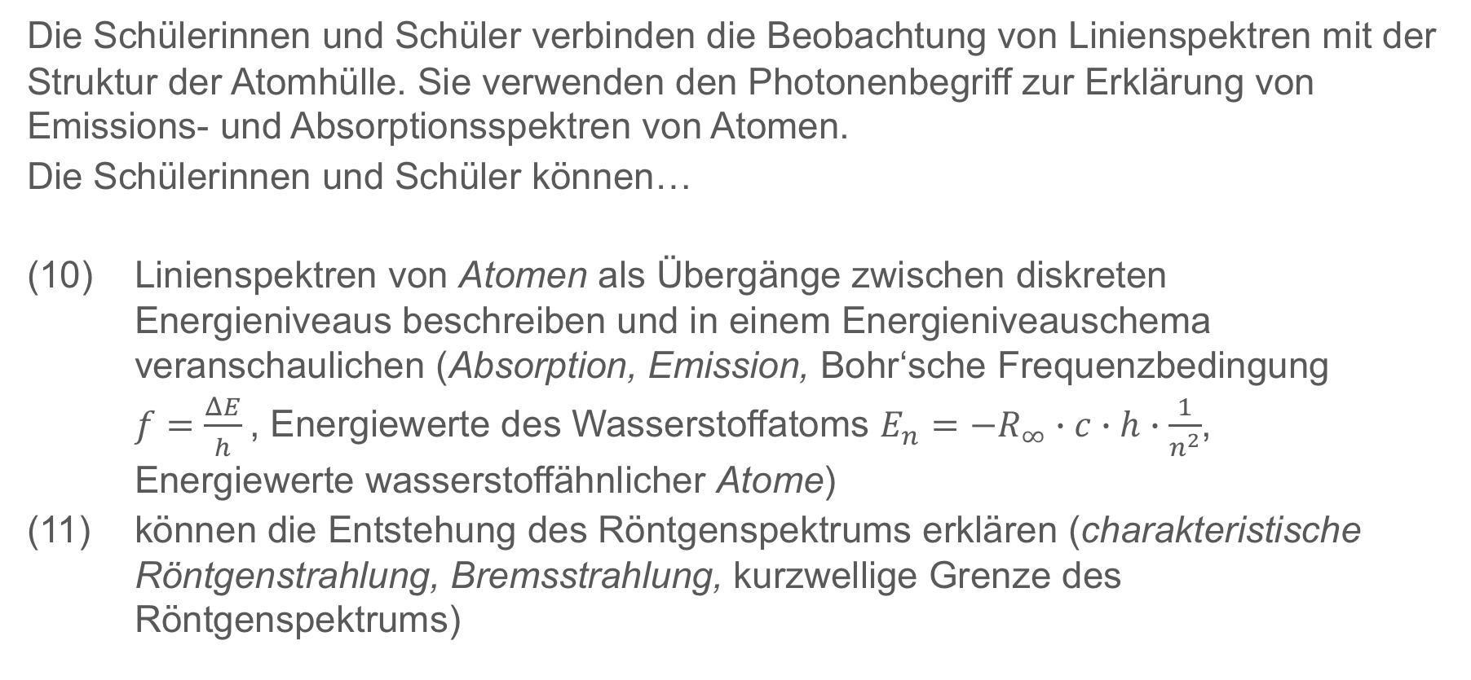
Vorgaben des Bildungsplans (LF)
Die Schülerinnen und Schüler verbinden die Beobachtung von Linienspektren mit der Struktur der Atomhülle. Sie verwenden den Photonenbegriff zur Erklärung von Emissions- und Absorptionsspektren von Atomen.
Die Schülerinnen und Schüler können…
Linienspektren von Atomen als Übergänge zwischen diskreten Energieniveaus beschreiben und in einem Energieniveauschema veranschaulichen (Absorption, Emission, Bohr‘sche Frequenzbedingung
$f=\frac{ΔE}{h}$, Energiewerte des Wasserstoffatoms $E_{n}=−R_{∞}∙c∙h∙\frac{1}{n^{2}}$, Energiewerte wasserstoffähnlicher Atome)
(11) können die Entstehung des Röntgenspektrums erklären (charakteristische Röntgenstrahlung, Bremsstrahlung, kurzwellige Grenze des Röntgenspektrums)

Slide 4
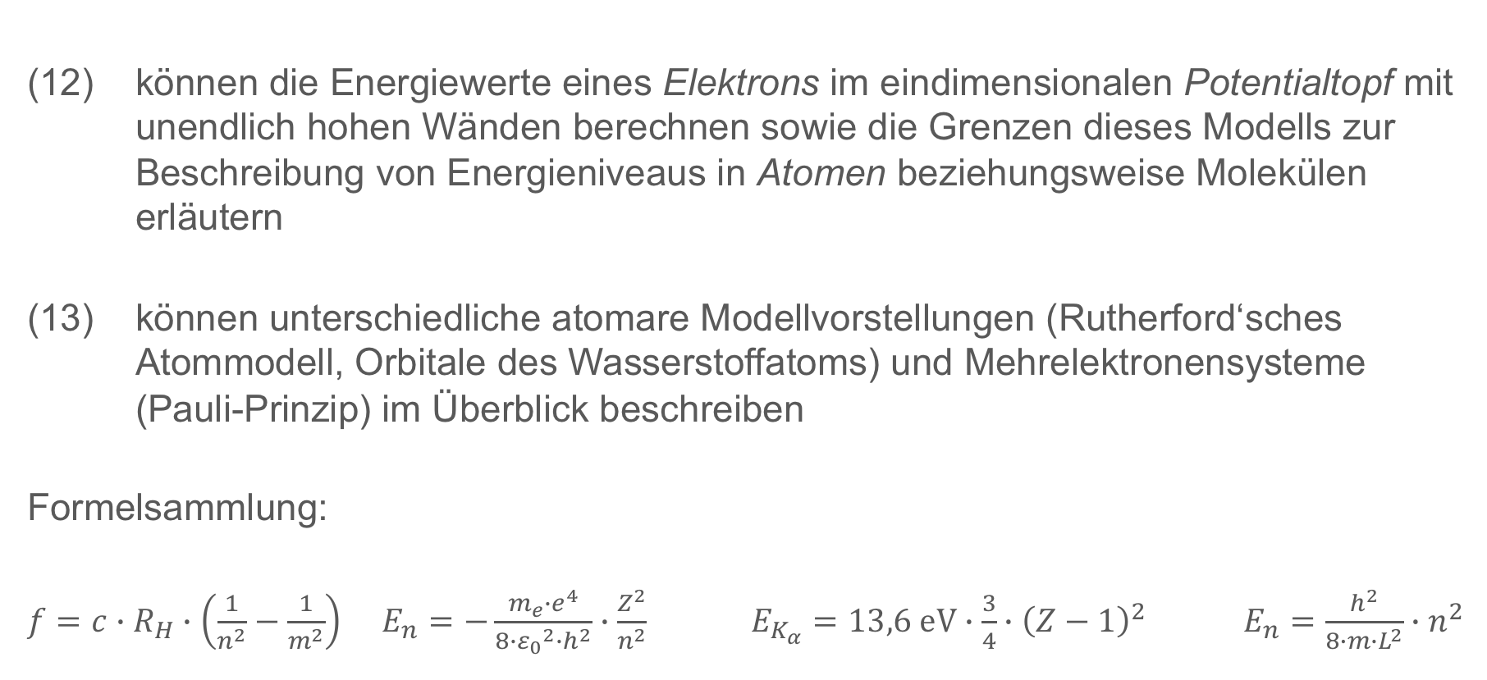
Vorgaben des Bildungsplans (LF)
können die Energiewerte eines Elektrons im eindimensionalen Potentialtopf mit unendlich hohen Wänden berechnen sowie die Grenzen dieses Modells zur Beschreibung von Energieniveaus in Atomen beziehungsweise Molekülen erläutern
können unterschiedliche atomare Modellvorstellungen (Rutherford‘sches Atommodell, Orbitale des Wasserstoffatoms) und Mehrelektronensysteme (Pauli-Prinzip) im Überblick beschreiben
Formelsammlung:
$f=c∙R_{H}∙\left(\frac{1}{n^{2}}−\frac{1}{m^{2}}\right)$ $E_{n}=−\frac{m_{e}∙e^{4}}{8∙{ε_{0}}^{2}∙h^{2}}∙\frac{Z^{2}}{n^{2}}$ $E_{K_{α}}=13,6 eV∙\frac{3}{4}∙{\left(Z−1\right)}^{2}$ $E_{n}=\frac{h^{2}}{8∙m∙L^{2}}∙n^{2}$

Slide 5
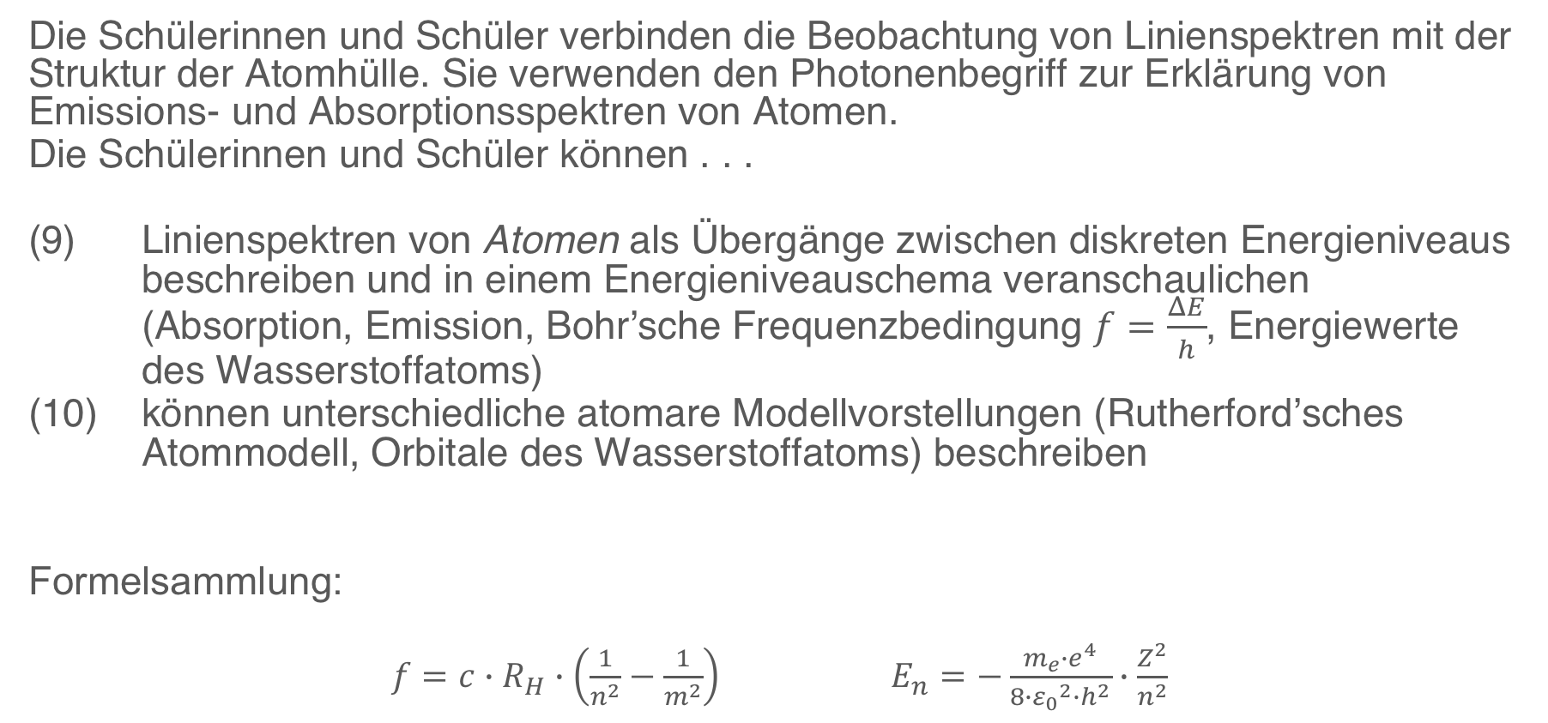
Vorgaben des Bildungsplans (BF)
Die Schülerinnen und Schüler verbinden die Beobachtung von Linienspektren mit der Struktur der Atomhülle. Sie verwenden den Photonenbegriff zur Erklärung von Emissions- und Absorptionsspektren von Atomen.
Die Schülerinnen und Schüler können . . .
Linienspektren von Atomen als Übergänge zwischen diskreten Energieniveaus beschreiben und in einem Energieniveauschema veranschaulichen (Absorption, Emission, Bohr’sche Frequenzbedingung $f=\frac{ΔE}{h}$, Energiewerte des Wasserstoffatoms)
können unterschiedliche atomare Modellvorstellungen (Rutherford’sches Atommodell, Orbitale des Wasserstoffatoms) beschreiben
Formelsammlung:
$f=c∙R_{H}∙\left(\frac{1}{n^{2}}−\frac{1}{m^{2}}\right)$ $E_{n}=−\frac{m_{e}∙e^{4}}{8∙{ε_{0}}^{2}∙h^{2}}∙\frac{Z^{2}}{n^{2}}$

Slide 6
Emissionsspektren von Metalldampflampen (LF/BF)
Experiment Quecksilber-Höchstdrucklampe
Gitter (600Linien/mm) oder Geradsichtprisma sind geeignet.
Hier: 150 mm Linse und Spalt
Bildquellen:
Dr. Sven Lübeck, CC BY 4.0

Slide 7
Emissionsspektren von Metalldampflampen (LF/BF)
Quecksilber-Hochdrucklampe (Auflösung der Doppellinie)
Gitter (600 Linien/mm) oder Geradsichtprisma sind geeignet.
Mit einer Hochdrucklampe kann die Doppellinie aufgelöst werden.
Bildquellen:
Dr. Sven Lübeck, CC BY 4.0
Notes:
Aufbau s.o.
Die Farben sind aufgrund der Kamera nicht ganz farbecht; die Doppellinie ist orange.

Slide 8
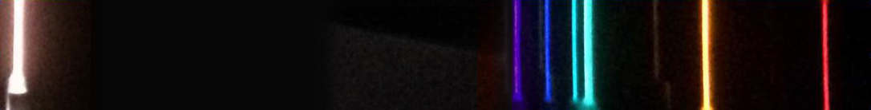

Emissionsspektren von Gasentladungslampen (LF/BF)
Falls möglich, zuerst Edelgas-Entladungslampen untersuchen (reines Linienspektrum). Bei Wasserstoffgas ist das Linienspektrum von kontinuierlichen Bandenspektren überlagert.
Helium-Gasentladungslampe (subjektive Betrachtung)
Verwendung eines „hochspannungsfesten“ Messwiderstands mit 100 $kΩ$
Bildquellen:
Dr. Sven Lübeck, CC BY 4.0
Notes:
Warum Widerstand? Ansonsten Flackern

Slide 9
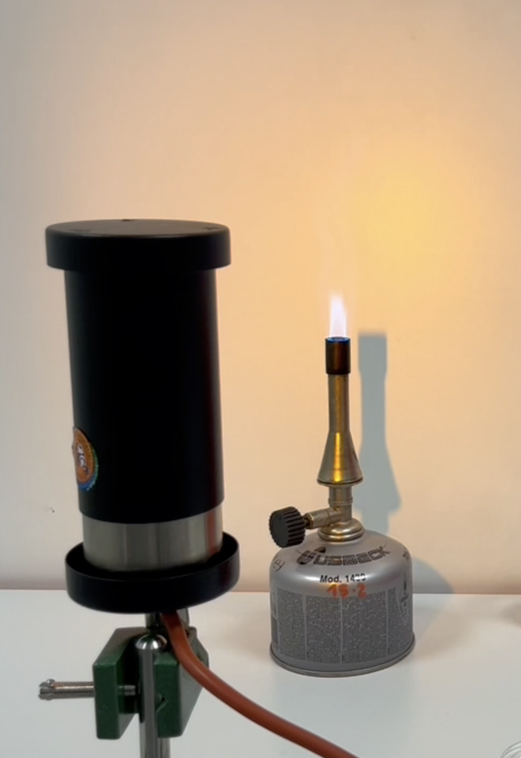
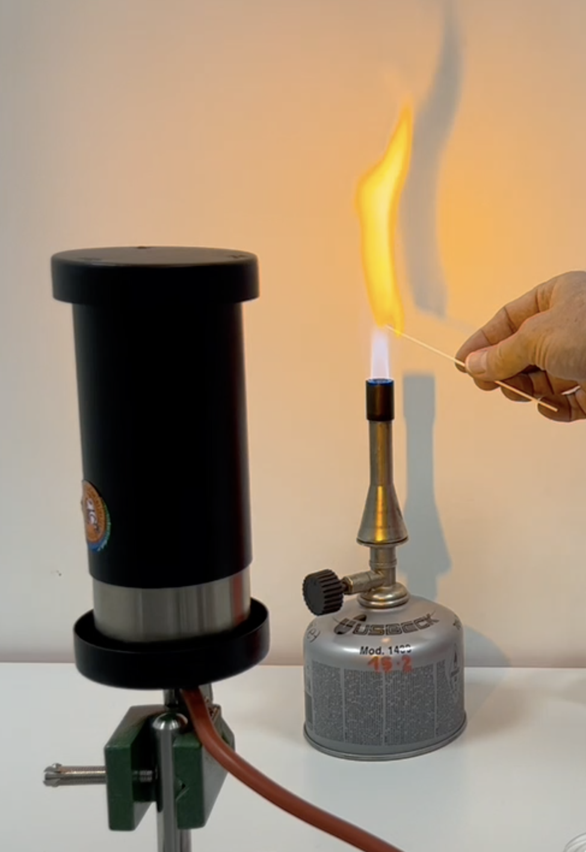
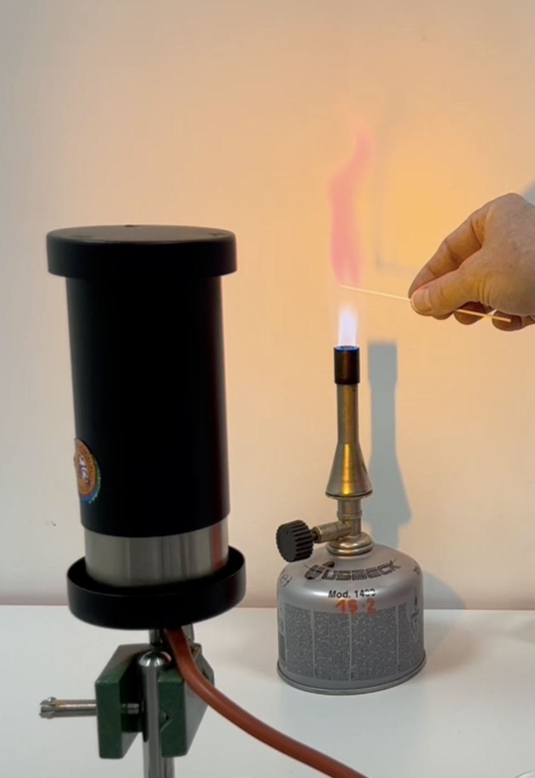
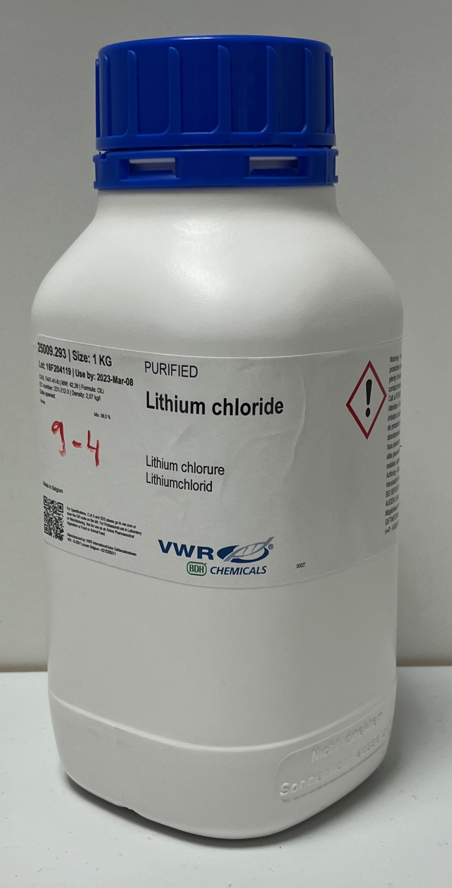
Experimente zu Absorptionsspektren (LF/BF)
Flammprobe von NaCl und LiCl mit Natriumdampflampe
Das Emissionsspektrum und Absorptionsspektrum eines Gases sind gleich:
Achtung:
GBU für LiCl notwendig!
Na-Dampflampe mit Brenner-Flamme
Na-Dampflampe mit NaCl in Brenner-Flamme
Na-Dampflampe mit LiCl in Brenner-Flamme
Bildquellen:
Dr. Sven Lübeck, CC BY 4.0

Slide 10
GBU für Flammprobe von LiF mit Na-Dampflampe
Beim Erstellen einer GBU zum Experiment „Flammprobe von LiF mit der Natrium-Dampflampe“ sollten folgende Punkte berücksichtigt werden:
H: 302-315-319
P: 302+352-305+351+338
Augenschutz sowie beim Umfüllen Handschutz verwenden.
Haut- und Augenkontakt vermeiden, nicht verschlucken.
Bei Hautkontakt ausgiebig mit Wasser waschen. Bei Augenkontakt sorgfältig mit Wasser spülen, falls vorhanden Kontaktlinsen entfernen.
Bei Verschlucken den Mund ausspülen und Erbrechen einleiten.
Entsorgung der Kleinmengen: Sammelbehälter für anorganische feste Stoffe in der Chemiesammlung.
Mit befeuchtetem Magnesiastab Lithiumchlorid aufnehmen und in die Flamme des Kartuschenbrenners halten.

Slide 11
Spektren unterschiedlicher Lichtquellen (LF/BF)
Zusammenfassend bzw. vergleichend betrachtet man die Spektren unterschiedlicher Lichtquellen:
Bildquellen:
Dr. Sven Lübeck, CC BY 4.0

Slide 12
Linienspektrum des Wasserstoffatoms (LF/BF)
Gasentladungslampen mit Wasserstoff (H₂-Moleküle, überlagertes Linienspektrum aufgrund der Moleküle), Gitter mit 600 Linien/mm
Bildquellen:
Dr. Sven Lübeck, CC BY 4.0

Slide 13
Balmer-Artikel (LF)
Bildquelle:
J. J. Balmer,
„Notiz über die Spectrallinien des Wasserstoffs“,
Ann. d. Phys. und Chem. 25, Seite 80 (1885)
Notes:
PDF-Datei im Materialordner

Slide 14
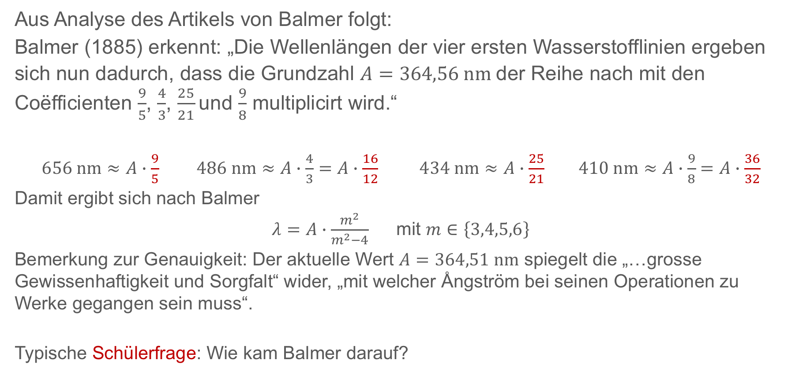
Linienspektrum des Wasserstoffatoms (LF)
Aus Analyse des Artikels von Balmer folgt:
Balmer (1885) erkennt: „Die Wellenlängen der vier ersten Wasserstofflinien ergeben sich nun dadurch, dass die Grundzahl $A=364,56 nm$der Reihe nach mit den Coëfficienten $\frac{9}{5}$, $\frac{4}{3}$, $\frac{25}{21}$und $\frac{9}{8}$ multiplicirt wird.“
$656 nm≈A∙\frac{9}{5}$ $486 nm≈A∙\frac{4}{3}=A∙\frac{16}{12}$ $434 nm≈A∙\frac{25}{21}$ $410 nm≈A∙\frac{9}{8}=A∙\frac{36}{32}$
Damit ergibt sich nach Balmer
$λ=A∙\frac{m^{2}}{m^{2}−4}$ mit $m∈\left\{3,4,5,6\right\}$
Bemerkung zur Genauigkeit: Der aktuelle Wert $A=364,51 nm$ spiegelt die „…grosse Gewissenhaftigkeit und Sorgfalt“ wider, „mit welcher Ångström bei seinen Operationen zu Werke gegangen sein muss“.
Typische Schülerfrage: Wie kam Balmer darauf?

Slide 15


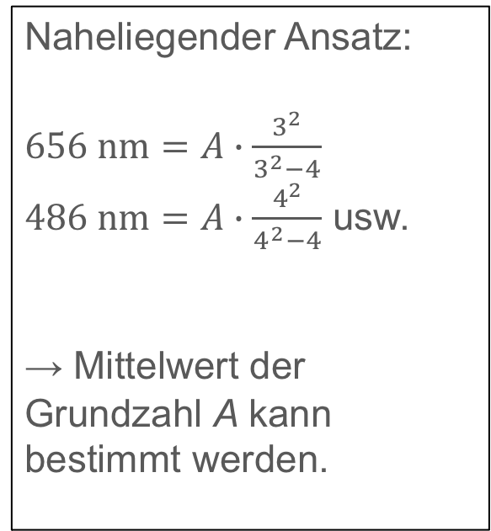
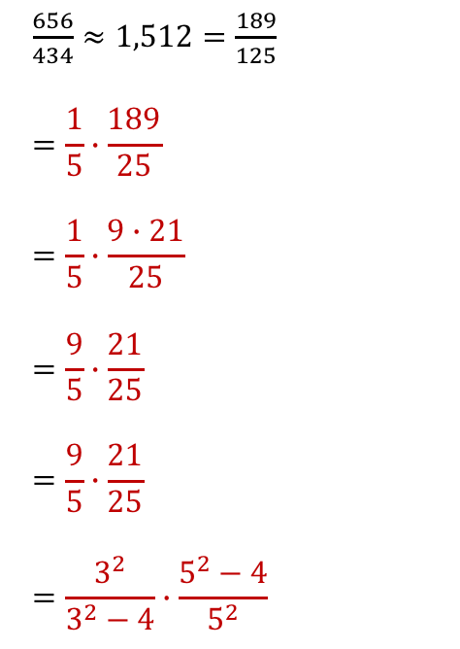
Mögliche Vertiefung (LF)
Weder aus der Veröffentlichung noch aus dem Nachlass von Balmer kann auf die Herleitung geschlossen werden. Vermutlich betrachtete Balmer die Quotienten und ahnte die Bedeutung der Quadratzahlen:
$\frac{656}{486}≈1,350=\frac{27}{20}$
$$=\frac{1}{5}∙\frac{27}{4}$$
$$=\frac{1}{5}∙\frac{9∙3}{4}$$
$$=\frac{9}{5}∙\frac{3}{4}$$
$$=\frac{9}{5}∙\frac{12}{16}$$
$$=\frac{3^{2}}{3^{2}−4}∙\frac{4^{2}−4}{4^{2}}$$
$\frac{656}{434}≈1,512=\frac{189}{125}$
$$=\frac{1}{5}∙\frac{189}{25}$$
$$=\frac{1}{5}∙\frac{9∙21}{25}$$
$$=\frac{9}{5}∙\frac{21}{25}$$
$$=\frac{9}{5}∙\frac{21}{25}$$
$$=\frac{3^{2}}{3^{2}−4}∙\frac{5^{2}−4}{5^{2}}$$
$\frac{656}{410}≈1,6=\frac{8}{5}$
$$=\frac{9}{5}∙\frac{8}{9}$$
$$=\frac{9}{5}∙\frac{32}{36}$$
$$=\frac{3^{2}}{3^{2}−4}∙\frac{6^{2}−4}{6^{2}}$$
Naheliegender Ansatz:
$656 nm=A∙\frac{3^{2}}{3^{2}−4}$
$486 nm=A∙\frac{4^{2}}{4^{2}−4}$ usw.
→ Mittelwert der Grundzahl A kann bestimmt werden.

Slide 16
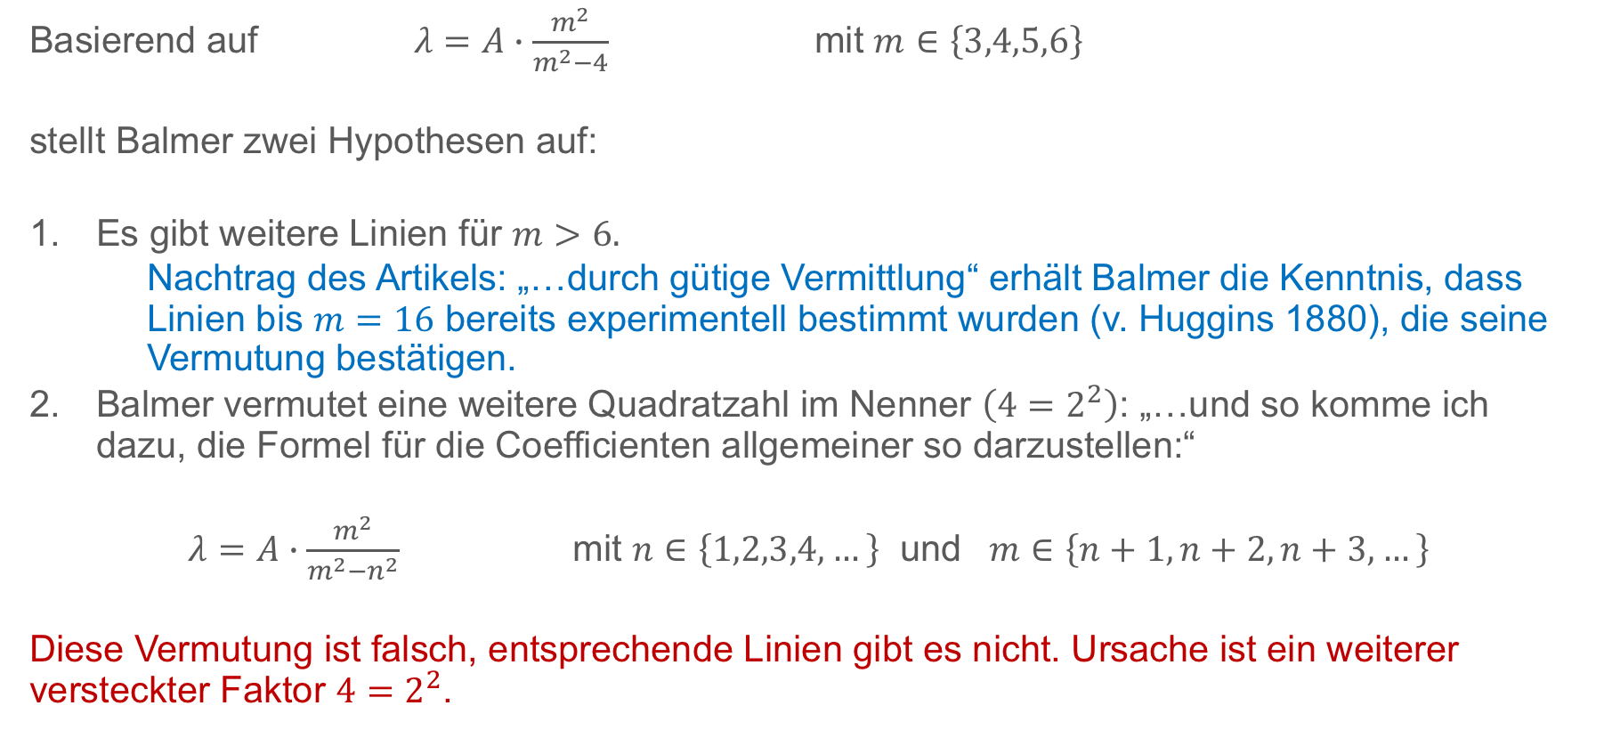
Linienspektrum des Wasserstoffatoms (LF)
Basierend auf $λ=A∙\frac{m^{2}}{m^{2}−4}$ mit $m∈\left\{3,4,5,6\right\}$
stellt Balmer zwei Hypothesen auf:
Es gibt weitere Linien für $m>6.$
Nachtrag des Artikels: „…durch gütige Vermittlung“ erhält Balmer die Kenntnis, dass Linien bis $m=16$ bereits experimentell bestimmt wurden (v. Huggins 1880), die seine Vermutung bestätigen.
Balmer vermutet eine weitere Quadratzahl im Nenner $\left(4=2^{2}\right)$: „…und so komme ich dazu, die Formel für die Coefficienten allgemeiner so darzustellen:“
$λ=A∙\frac{m^{2}}{m^{2}−n^{2}}$ mit $n∈\left\{1,2,3,4,…\right\}$ und $m∈\left\{n+1, n+2, n+3, …\right\}$
Diese Vermutung ist falsch, entsprechende Linien gibt es nicht. Ursache ist ein weiterer versteckter Faktor $4=2^{2}$.

Slide 17
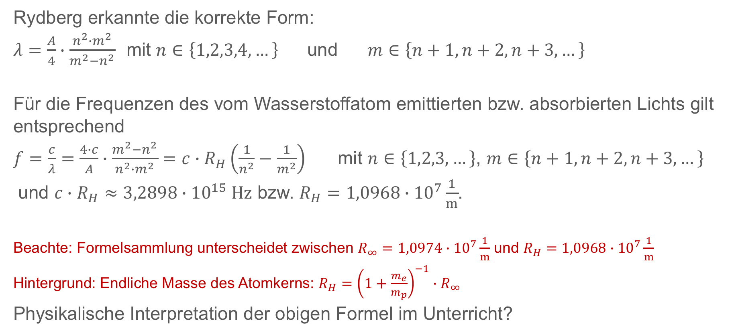
Linienspektrum des Wasserstoffatoms (LF)
Rydberg erkannte die korrekte Form:
$λ=\frac{A}{4}∙\frac{n^{2}∙m^{2}}{m^{2}−n^{2}}$ mit $n∈\left\{1,2,3,4,…\right\}$ und $m∈\left\{n+1, n+2, n+3, …\right\}$
Für die Frequenzen des vom Wasserstoffatom emittierten bzw. absorbierten Lichts gilt entsprechend
$f=\frac{c}{λ}=\frac{4∙c}{A}∙\frac{m^{2}−n^{2}}{n^{2}∙m^{2}}=c∙R_{H}\left(\frac{1}{n^{2}}−\frac{1}{m^{2}}\right)$ mit $n∈\left\{1,2,3,…\right\}$, $m∈\left\{n+1, n+2, n+3, …\right\}$
und $c∙R_{H}≈3,2898∙{10}^{15} Hz$ bzw. $R_{H}=1,0968∙{10}^{7}\frac{1}{m}$.
Beachte: Formelsammlung unterscheidet zwischen $R_{∞}=1,0974∙{10}^{7}\frac{1}{m}$ und $R_{H}=1,0968∙{10}^{7}\frac{1}{m}$
Hintergrund: Endliche Masse des Atomkerns: $R_{H}={\left(1+\frac{m_{e}}{m_{p}}\right)}^{−1}∙R_{∞}$
Physikalische Interpretation der obigen Formel im Unterricht?

Slide 18















Interpretation der Experimente (LF/BF)
Interpretation der Formel $f=c∙R_{H}∙\left(\frac{1}{n^{2}}−\frac{1}{m^{2}}\right)$ mittels Photonenbegriff und EES:
Energie $E_{H−Atom}$
$$E=h∙f$$
Absorption eines Photons
$$E^{(höher)}$$
Absorption
$$E=h∙f$$
H-Atom mit $E_{H−Atom}^{(geringer)}$
H-Atom mit $E_{H−Atom}^{(höher)}$
$$E^{(geringer)}$$
Energie $E_{H−Atom}$
Emission eines Photons
Emission
$$E^{(höher)}$$
$$E=h∙f$$
$$E=h∙f$$
H-Atom mit $E_{H−Atom}^{(höher)}$
H-Atom mit $E_{H−Atom}^{(höher)}$
$$E^{(geringer)}$$
Bildquellen:
Daniela Bednarski, CC BY 4.0

Slide 19
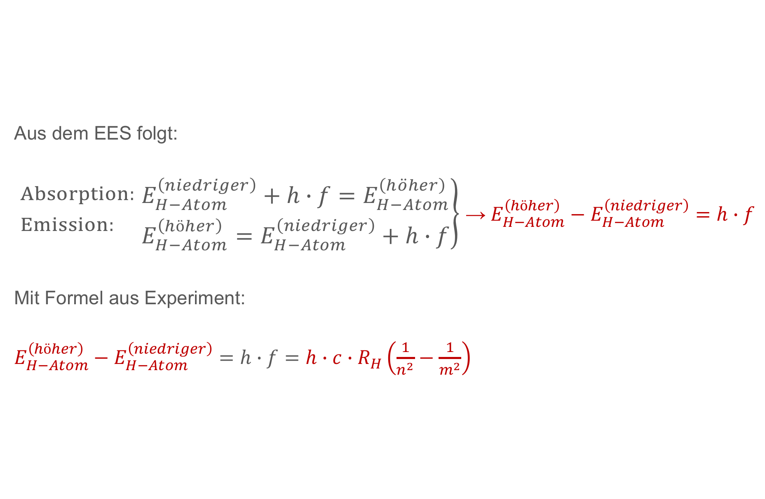
Interpretation der Experimente (LF/BF)
Aus dem EES folgt:
$_{Emission:}^{\begin{aligned}Absorption: \\ \end{aligned}}$ $\left.\begin{aligned}E_{H−Atom}^{\left(niedriger\right)}+h∙f=E_{H−Atom}^{\left(h\ddot{o}her\right)} \\ E_{H−Atom}^{\left(höher\right)}=E_{H−Atom}^{\left(niedriger\right)}+h∙f\end{aligned}\right\}$ →$E_{H−Atom}^{\left(höher\right)}−E_{H−Atom}^{\left(niedriger\right)}=h∙f$
Mit Formel aus Experiment:
$E_{H−Atom}^{\left(höher\right)}−E_{H−Atom}^{\left(niedriger\right)}$ $=h∙f=$ $h∙c∙R_{H}\left(\frac{1}{n^{2}}−\frac{1}{m^{2}}\right)$

Slide 20
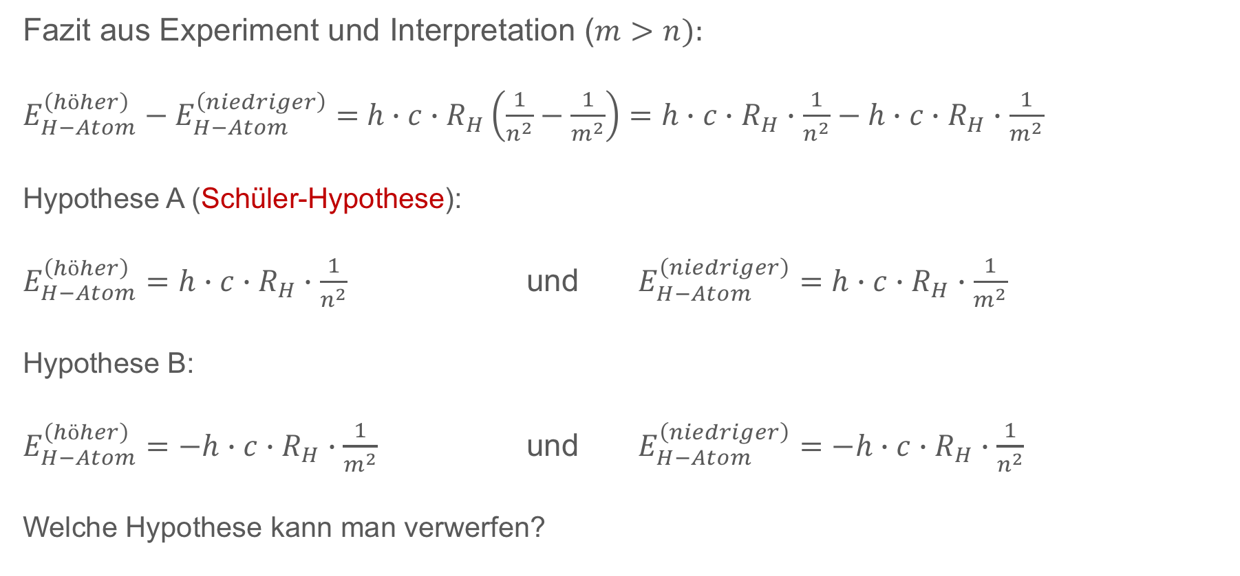
Interpretation der Experimente (LF/BF)
Fazit aus Experiment und Interpretation ($m>n):$
$E_{H−Atom}^{\left(höher\right)}−E_{H−Atom}^{\left(niedriger\right)}=$ $h∙c∙R_{H}\left(\frac{1}{n^{2}}−\frac{1}{m^{2}}\right)=h∙c∙R_{H}∙\frac{1}{n^{2}}−h∙c∙R_{H}∙\frac{1}{m^{2}}$
Hypothese A (Schüler-Hypothese):
$E_{H−Atom}^{\left(höher\right)}=h∙c∙R_{H}∙\frac{1}{n^{2}}$ und $E_{H−Atom}^{\left(niedriger\right)}=h∙c∙R_{H}∙\frac{1}{m^{2}}$
Hypothese B:
$E_{H−Atom}^{\left(höher\right)}=−h∙c∙R_{H}∙\frac{1}{m^{2}}$ und $E_{H−Atom}^{\left(niedriger\right)}=−h∙c∙R_{H}∙\frac{1}{n^{2}}$
Welche Hypothese kann man verwerfen?

Slide 21


Welche Hypothese passt zum Experiment? (LF/BF)
Hypothese A (Schüler)
Hypothese B
$$E_{H−Atom}=h∙c∙R_{H}∙\frac{1}{n^{2}}$$
Kleinste Energieübertragungen können das Elektron aus Grundzustand $\left(E_{min}\right)$ anregen
Widerspricht Experiment
Hypothese ist falsch
$$E_{H−Atom}=−h∙c∙R_{H}∙\frac{1}{n^{2}}$$
Nur Energieübertragungen mit
$$ΔE≥E^{\left(2\right)}−E^{\left(1\right)}$$
können das Elektron aus Grundzustand $\left(E_{min}\right)$ anregen
Stimmt mit Experiment Experiment überein
Hypothese könnte stimmen
Grundzustand
Grundzustand
Bildquellen:
Dr. Sven Lübeck, CC BY 4.0

Slide 22
Energieniveauschema Wasserstoffatom (LF/BF)
Aus den Energiewerten des Wasserstoffatoms ergibt sich das Energieniveauschema:
Bildquellen:
Daniela Bednarski, CC BY 4.0

Slide 23
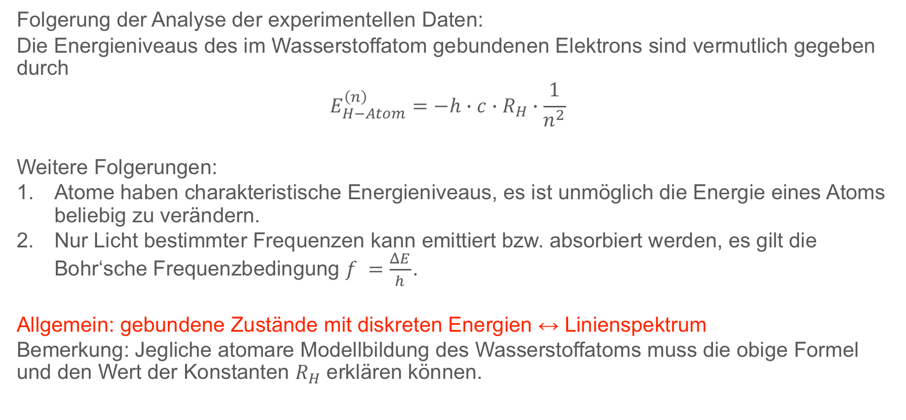
Linienspektrum des Wasserstoffatoms (LF/BF)
Folgerung der Analyse der experimentellen Daten:
Die Energieniveaus des im Wasserstoffatom gebundenen Elektrons sind vermutlich gegeben durch
$$E_{H−Atom}^{\left(n\right)}=−h∙c∙R_{H}∙\frac{1}{n^{2}}$$
Weitere Folgerungen:
Atome haben charakteristische Energieniveaus, es ist unmöglich die Energie eines Atoms beliebig zu verändern.
Nur Licht bestimmter Frequenzen kann emittiert bzw. absorbiert werden, es gilt die Bohr‘sche Frequenzbedingung $f =\frac{ΔE}{h}.$
Allgemein: gebundene Zustände mit diskreten Energien ↔ Linienspektrum
Bemerkung: Jegliche atomare Modellbildung des Wasserstoffatoms muss die obige Formel und den Wert der Konstanten $R_{H}$ erklären können.
Notes:
Formel im Basisfach nicht verpflichtend

Slide 24
Mögliche Vertiefung Franck-Hertz-Versuch (evtl. LF)
Inelastische Stoßprozesse in einer Triode mit Gasfüllung (z. B. Neon, Quecksilber) bestätigen diskontinuierliche Energieänderungen der Elektronen in Atomen.
Neon-Füllung (links): Alle ca. 18 V tritt eine weitere Stoßanregung auf, das sichtbare orange Licht entspricht aber Übergängen zwischen 3p und 3s Niveaus. Vorteil: Die Anregungszonen können beobachtet werden.
Quecksilber-Füllung (rechts): 4,89 V entsprechen der Wellenlänge 254 nm. Eine Heizung und entsprechende Vorwärmzeit sind notwendig.
siehe z.B. auch: Lehrerfortbildung BW: BP 2016 Basisfach Physik mit Schwerpunkt Astrophysik
Bildquellen:
Dr. Sven Lübeck, Daniela Bednarski, CC BY 4.0
Notes:
Links Experiment mit Neon, rechts mit Quecksilber.

Slide 25
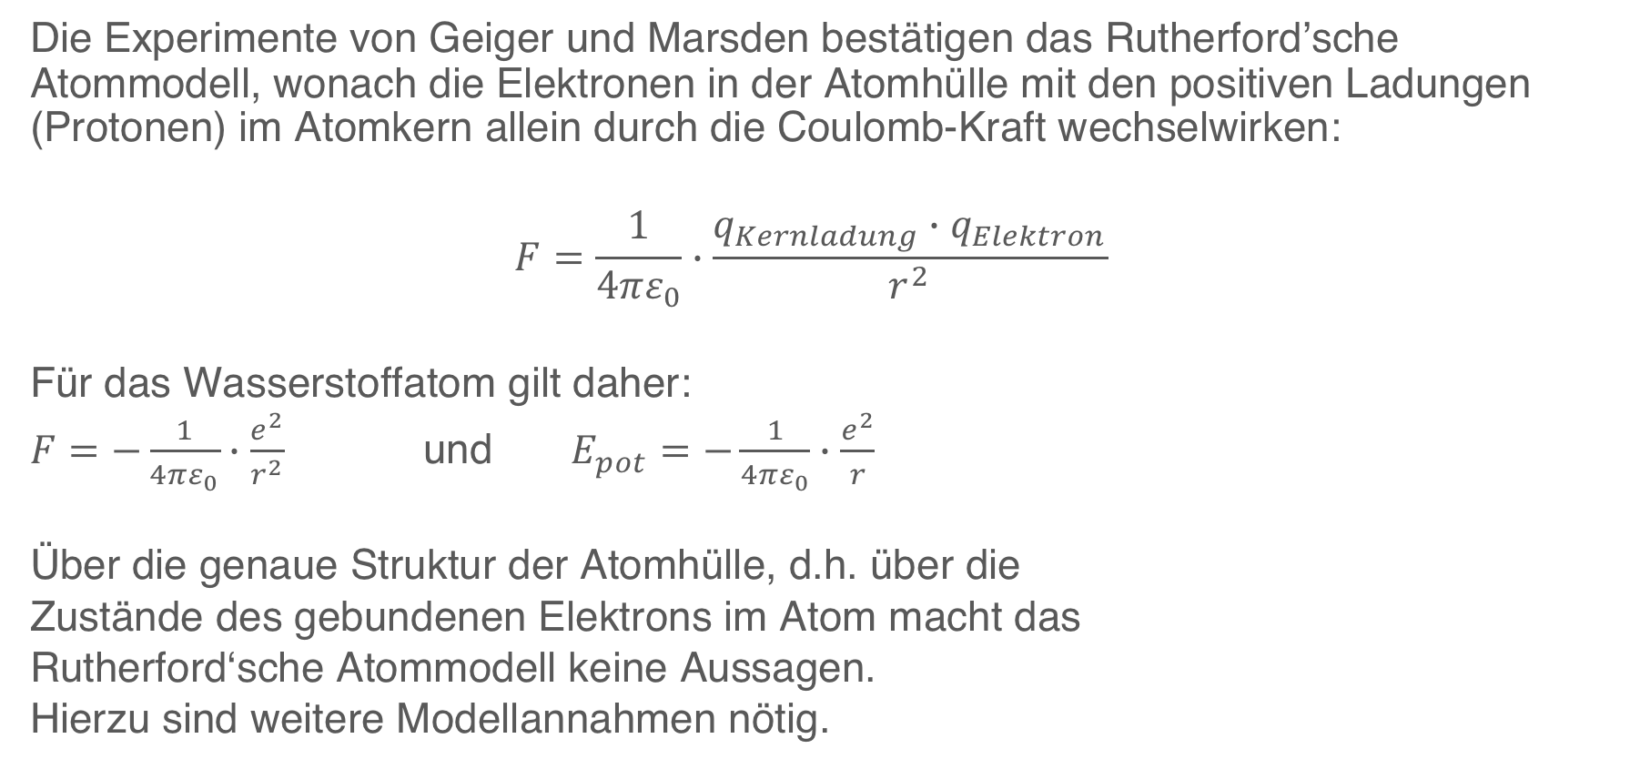
Rutherford‘sches Atommodell (LF/BF)
Die Experimente von Geiger und Marsden bestätigen das Rutherford’sche Atommodell, wonach die Elektronen in der Atomhülle mit den positiven Ladungen (Protonen) im Atomkern allein durch die Coulomb-Kraft wechselwirken:
$$F=\frac{1}{4πε_{0}}∙\frac{q_{Kernladung}∙q_{Elektron}}{r^{2}}$$
Für das Wasserstoffatom gilt daher:
$F=−\frac{1}{4πε_{0}}∙\frac{e^{2}}{r^{2}}$ und $E_{pot}=−\frac{1}{4πε_{0}}∙\frac{e^{2}}{r}$
Über die genaue Struktur der Atomhülle, d.h. über die
Zustände des gebundenen Elektrons im Atom macht das
Rutherford‘sche Atommodell keine Aussagen.
Hierzu sind weitere Modellannahmen nötig.
Bildquellen:
Dr. Sven Lübeck, CC BY 4.0

Slide 26
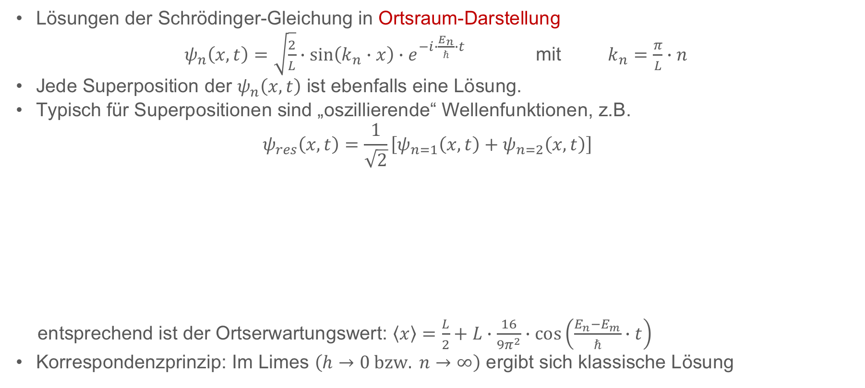
Fachliches und fachdidaktisches zum unendlichen Potentialtopf
Lösungen der Schrödinger-Gleichung in Ortsraum-Darstellung
$ψ_{n}\left(x,t\right)=\sqrt{\frac{2}{L}}∙\sin\left(k_{n}∙x\right)∙e^{−i∙\frac{E_{n}}{ℏ}∙t}$ mit $k_{n}=\frac{π}{L}∙n$
Jede Superposition der $ψ_{n}\left(x,t\right)$ ist ebenfalls eine Lösung.
Typisch für Superpositionen sind „oszillierende“ Wellenfunktionen, z.B.
$$ψ_{res}\left(x,t\right)=\frac{1}{\sqrt{2}}\left[ψ_{n=1}\left(x,t\right)+ψ_{n=2}\left(x,t\right)\right]$$
entsprechend ist der Ortserwartungswert: $\left\langle x\right\rangle =\frac{L}{2}+L∙\frac{16}{9π^{2}}∙\cos\left(\frac{E_{n}−E_{m}}{ℏ}∙t\right)$
Korrespondenzprinzip: Im Limes $\left(h→0 bzw. n→∞\right)$ ergibt sich klassische Lösung
Nur für Lehrkräfte, kein Einsatz im Unterricht!
Bildquellen:
Dr. Sven Lübeck, CC BY 4.0
Notes:
Zum Einstieg der Diskussion werden hier einige fachliche Hintergründe erläutert. Im Gegensatz zu häufigen Darstellungen in der fachdidaktischen Literatur weisen im Allgemeinen die Zustände eine Zeitabhängigkeit auf.
Nach dem Korrespondenzprinzip stimmen die quantenmechanische Zustände im Limes $\left(h→0 bzw. n→∞\right)$ mit dem klassischen Verhalten überein.

Slide 27
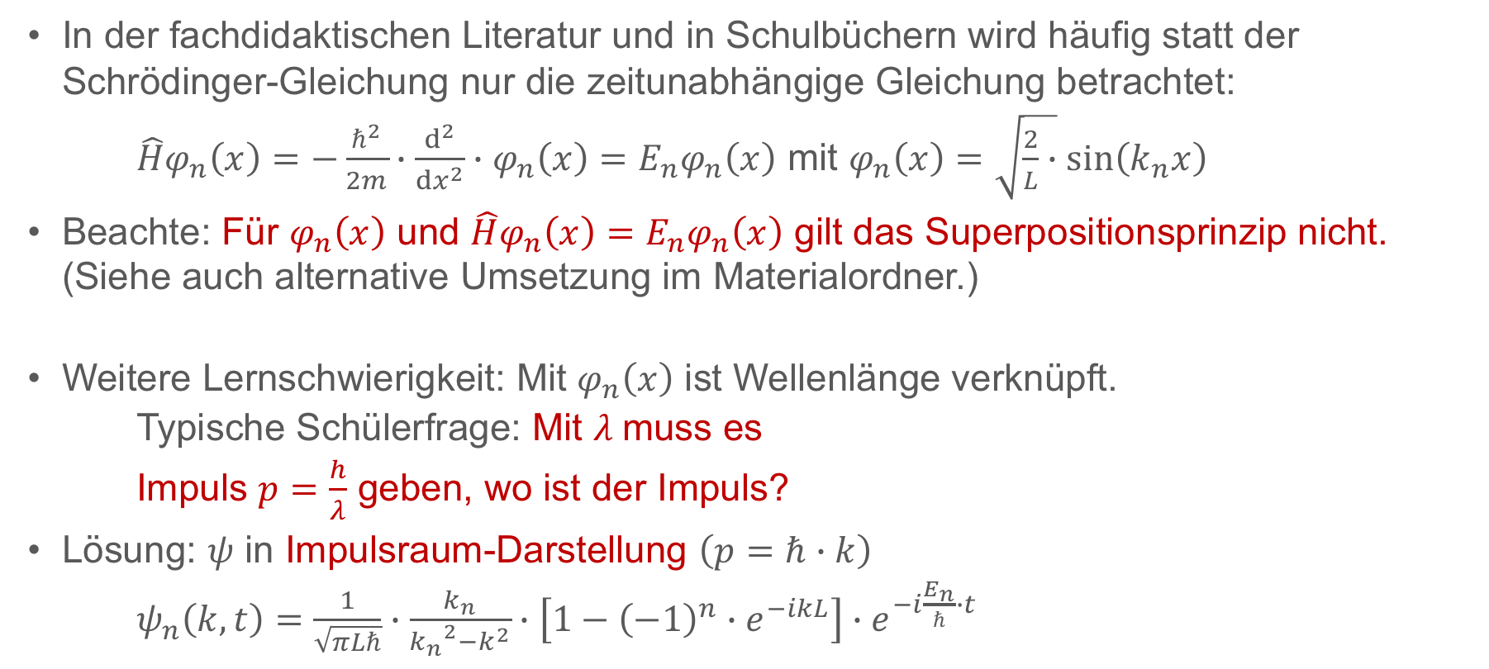
Fachliches und fachdidaktisches zum unendlichen Potentialtopf
In der fachdidaktischen Literatur und in Schulbüchern wird häufig statt der Schrödinger-Gleichung nur die zeitunabhängige Gleichung betrachtet:
$\hat{H}φ_{n}\left(x\right)=−\frac{ℏ^{2}}{2m}∙\frac{d^{2}}{dx^{2}}∙φ_{n}\left(x\right)=E_{n}φ_{n}\left(x\right)$ mit $φ_{n}\left(x\right)=\sqrt{\frac{2}{L}∙}\sin\left(k_{n}x\right)$
Beachte: Für $φ_{n}\left(x\right)$ und $\hat{H}φ_{n}\left(x\right)=E_{n}φ_{n}\left(x\right)$ gilt das Superpositionsprinzip nicht. (Siehe auch alternative Umsetzung im Materialordner.)
Weitere Lernschwierigkeit: Mit $φ_{n}\left(x\right)$ ist Wellenlänge verknüpft.
Typische Schülerfrage: Mit $λ$muss es
Impuls $p=\frac{h}{λ}$ geben, wo ist der Impuls?
Lösung: $ψ$ in Impulsraum-Darstellung $\left(p=ℏ∙k\right)$
$ψ_{n}\left(k,t\right)=\frac{1}{\sqrt{πLℏ}}∙\frac{k_{n}}{{k_{n}}^{2}−k^{2}}∙\left[1−{\left(−1\right)}^{n}∙e^{−ikL}\right]∙e^{−i\frac{E_{n}}{ℏ}∙t}$
Nur für Lehrkräfte, kein Einsatz im Unterricht!
Bildquellen:
Dr. Sven Lübeck, CC BY 4.0
Notes:
Zwei fachdidaktische Hinweise sollten angesprochen werden:
1. Häufig wird nicht berücksichtigt, dass die zeitunabhängigen Lösungen nicht das Superpositionsprinzip erfüllen.
2. Häufig treten Lernschwierigkeiten für die SuS auf, da nicht klar ist, wie die Impulswerte $±\frac{h}{λ}$ zu interpretieren sind. Die fachliche Lösung im Impulsraum belegt das Auftreten beider Impulswerte.

Slide 28
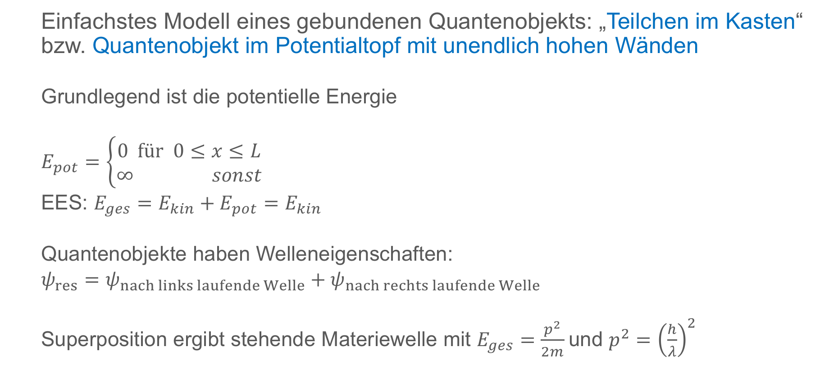
Unendlicher Potentialtopf (LF)
Einfachstes Modell eines gebundenen Quantenobjekts: „Teilchen im Kasten“ bzw. Quantenobjekt im Potentialtopf mit unendlich hohen Wänden
Grundlegend ist die potentielle Energie
$$E_{pot}=\left\{\begin{aligned}0 für 0≤x≤L \\ ∞ sonst\end{aligned}\right.$$
EES: $E_{ges}=E_{kin}+E_{pot}=E_{kin}$
Quantenobjekte haben Welleneigenschaften:
$$ψ_{res}=ψ_{nach links laufende Welle}+ψ_{nach rechts laufende Welle}$$
Superposition ergibt stehende Materiewelle mit $E_{ges}=\frac{p^{2}}{2m}$und $p^{2}={\left(\frac{h}{λ}\right)}^{2}$
Bildquellen:
Dr. Sven Lübeck, CC BY 4.0

Slide 29
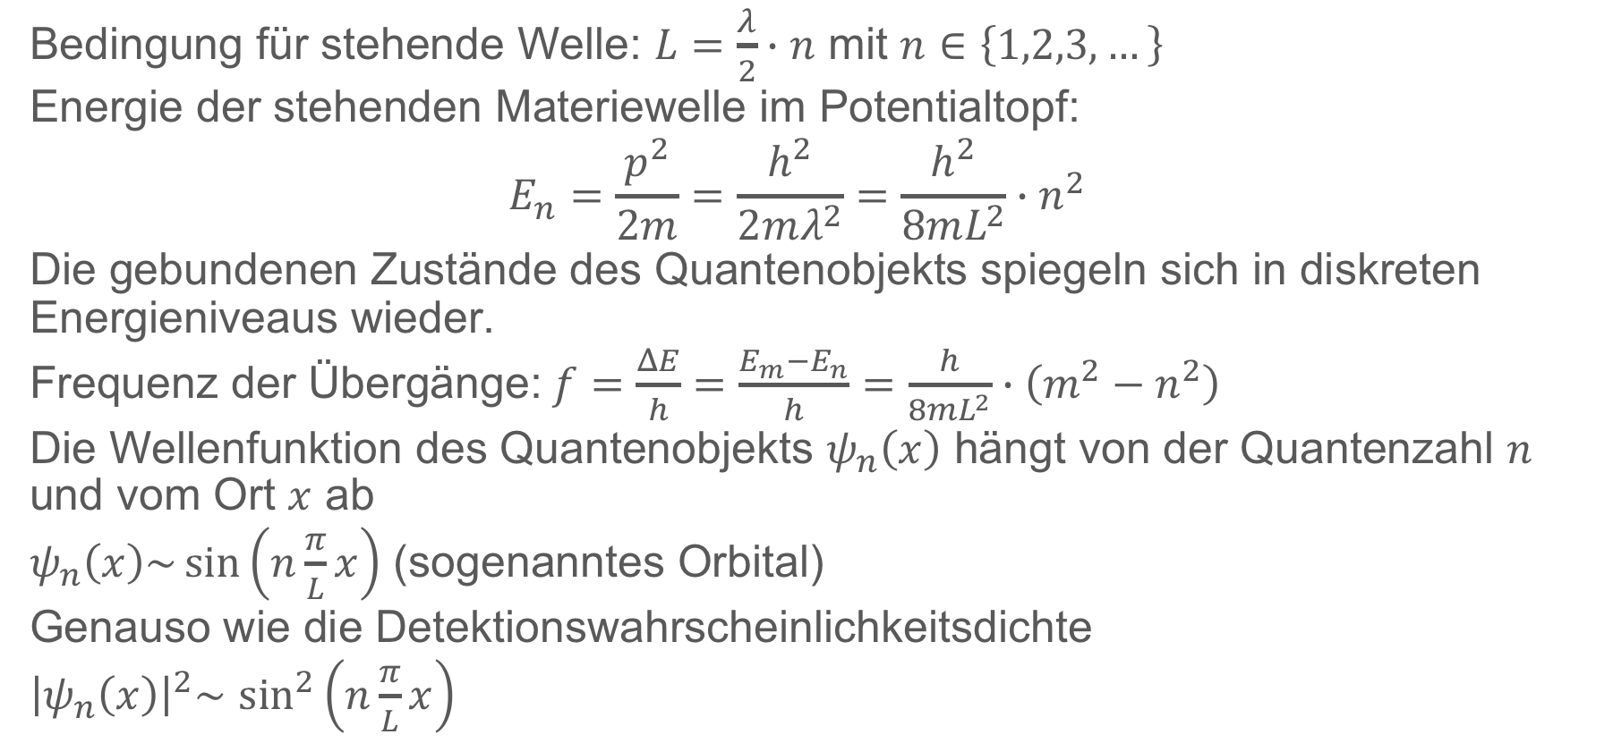
Unendlicher Potentialtopf (LF)
Bedingung für stehende Welle: $L=\frac{λ}{2}∙n$ mit $n∈\left\{1,2,3,…\right\}$
Energie der stehenden Materiewelle im Potentialtopf:
$$E_{n}=\frac{p^{2}}{2m}=\frac{h^{2}}{2mλ^{2}}=\frac{h^{2}}{8mL^{2}}∙n^{2}$$
Die gebundenen Zustände des Quantenobjekts spiegeln sich in diskreten Energieniveaus wieder.
Frequenz der Übergänge:$f=\frac{ΔE}{h}=\frac{E_{m}−E_{n}}{h}=\frac{h}{8mL^{2}}∙\left(m^{2}−n^{2}\right)$
Die Wellenfunktion des Quantenobjekts $ψ_{n}\left(x\right)$ hängt von der Quantenzahl $n$ und vom Ort $x$ ab
$ψ_{n}\left(x\right)\sim \sin\left(n\frac{π}{L}x\right)$ (sogenanntes Orbital)
Genauso wie die Detektionswahrscheinlichkeitsdichte
${\left|ψ_{n}\left(x\right)\right|}^{2}\sim$ $\sin^{2}\left(n\frac{π}{L}x\right)$
Bildquellen:
Dr. Sven Lübeck, CC BY 4.0

Slide 30
Fachliche Definition Orbitale
Zur Definition des Begriffs „Atomorbital“ siehe z.B. das Lexikon der Physik.
→ Definition als quantenmechanischer Zustand des Hamilton Operators
Abgrenzung zum Begriff „Atomorbital“ oder „Orbital“ in der Chemie nötig!

Slide 31
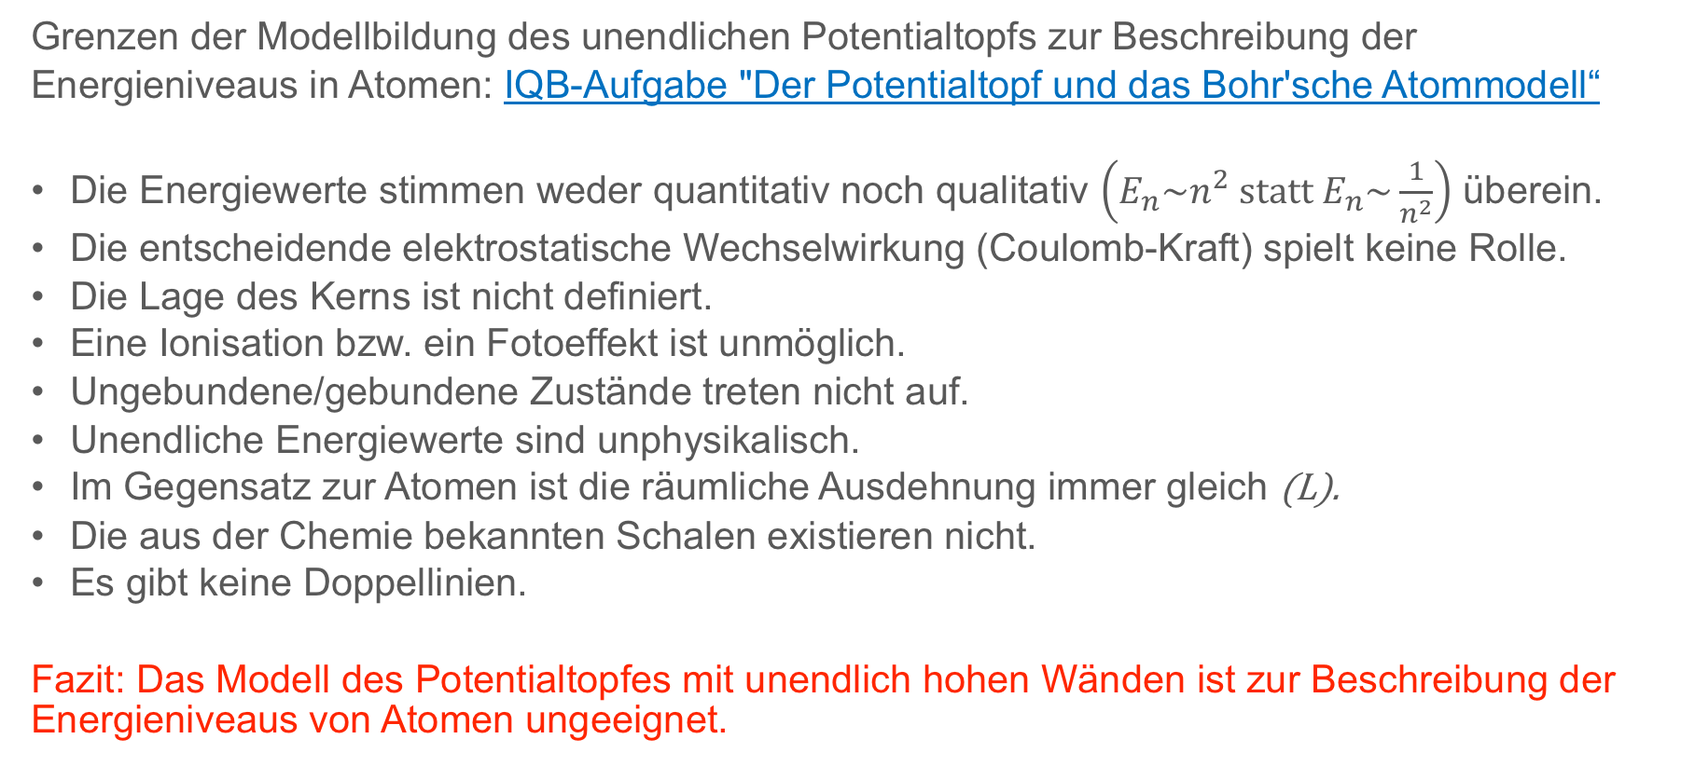
Unendlicher Potentialtopf (LF)
Grenzen der Modellbildung des unendlichen Potentialtopfs zur Beschreibung der
Energieniveaus in Atomen: IQB-Aufgabe "Der Potentialtopf und das Bohr'sche Atommodell“
Die Energiewerte stimmen weder quantitativ noch qualitativ $\left(E_{n}\sim n^{2} statt E_{n}\sim \frac{1}{n^{2}}\right)$ überein.
Die entscheidende elektrostatische Wechselwirkung (Coulomb-Kraft) spielt keine Rolle.
Die Lage des Kerns ist nicht definiert.
Eine Ionisation bzw. ein Fotoeffekt ist unmöglich.
Ungebundene/gebundene Zustände treten nicht auf.
Unendliche Energiewerte sind unphysikalisch.
Im Gegensatz zur Atomen ist die räumliche Ausdehnung immer gleich (L).
Die aus der Chemie bekannten Schalen existieren nicht.
Es gibt keine Doppellinien.
Fazit: Das Modell des Potentialtopfes mit unendlich hohen Wänden ist zur Beschreibung der Energieniveaus von Atomen ungeeignet.

Slide 32
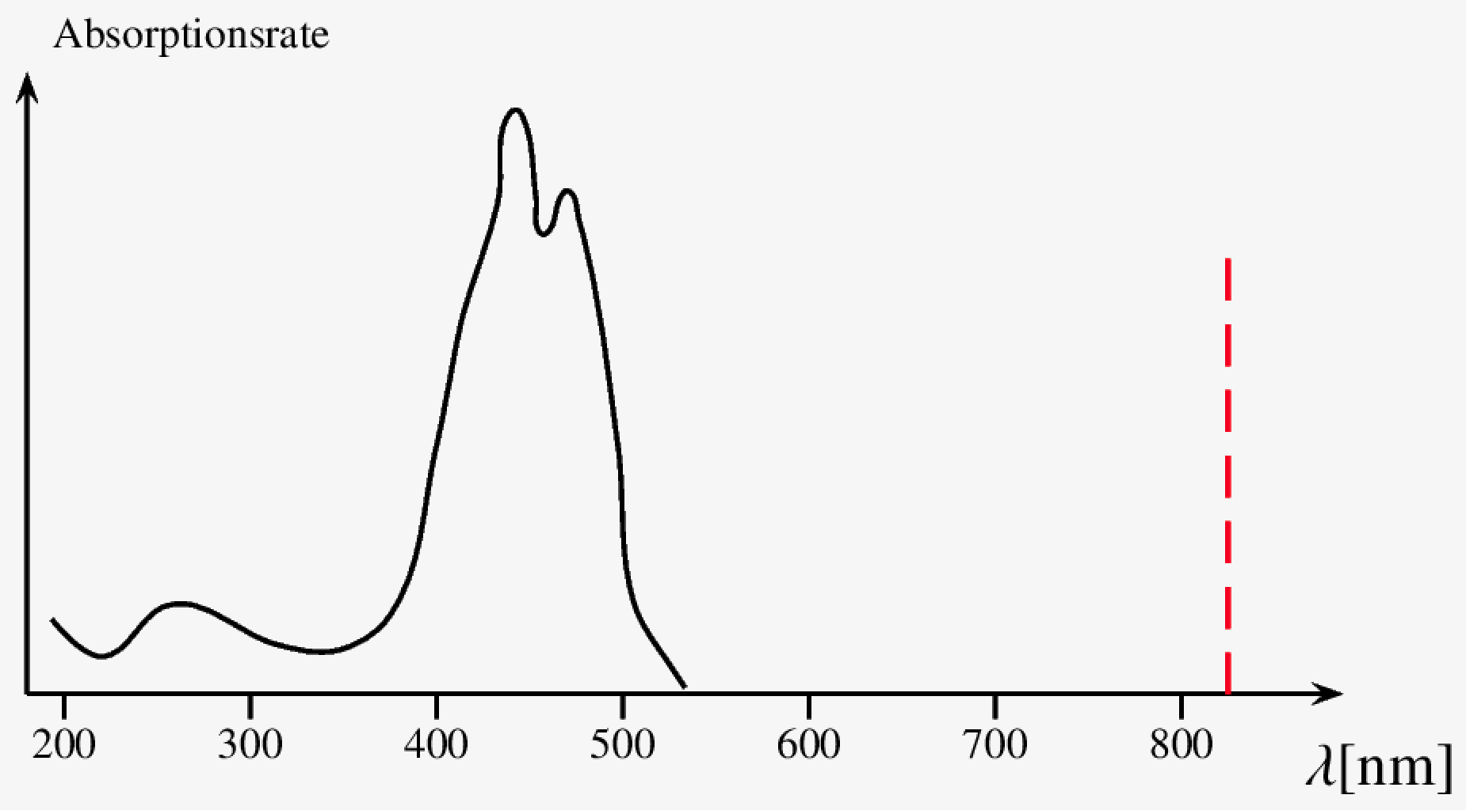
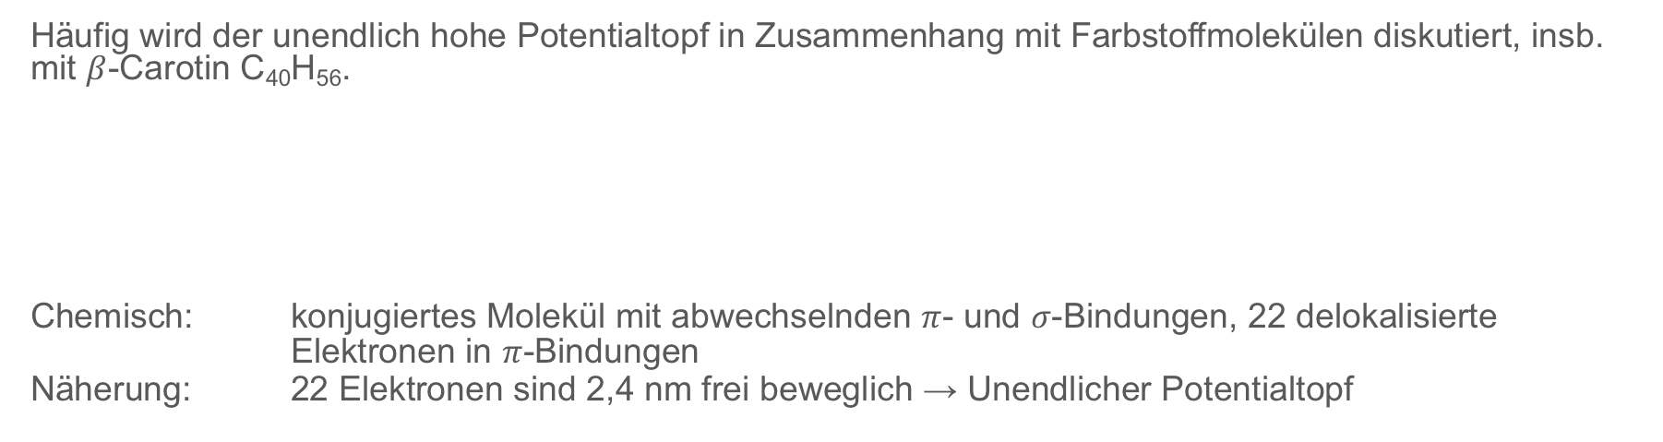
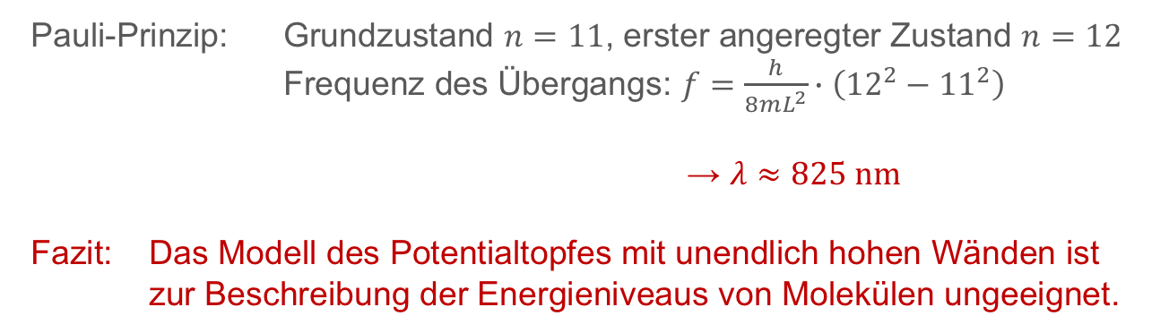
Fachliches zum $β$-Carotin (LF)
Häufig wird der unendlich hohe Potentialtopf in Zusammenhang mit Farbstoffmolekülen diskutiert, insb. mit $β$-Carotin C₄₀H₅₆.
Chemisch: konjugiertes Molekül mit abwechselnden $π$- und $σ$-Bindungen, 22 delokalisierte Elektronen in $π$-Bindungen
Näherung: 22 Elektronen sind 2,4 nm frei beweglich → Unendlicher Potentialtopf
Siehe z.B. auch Abituraufgabe aus Bayern, 2018:
"Tomatenrot"
Pauli-Prinzip: Grundzustand $n=11$, erster angeregter Zustand $n=12$
Frequenz des Übergangs: $f=\frac{h}{8mL^{2}}∙\left({12}^{2}−{11}^{2}\right)$
→ $λ≈825 nm$
Fazit: Das Modell des Potentialtopfes mit unendlich hohen Wänden ist zur Beschreibung der Energieniveaus von Molekülen ungeeignet.
Bildquelle:
Dr. Sven Lübeck, CC BY 4.0
Notes:
Hinweis zur Abituraufgabe aus Bayern:
Dort findet sich die Betrachtung eines Farbstoffmoleküls mit dem unendlichen Potentialtopf. Die Berechnung der Energiewerte erfolgt wie in NRW ohne Schrödinger-Gleichung.

Slide 33
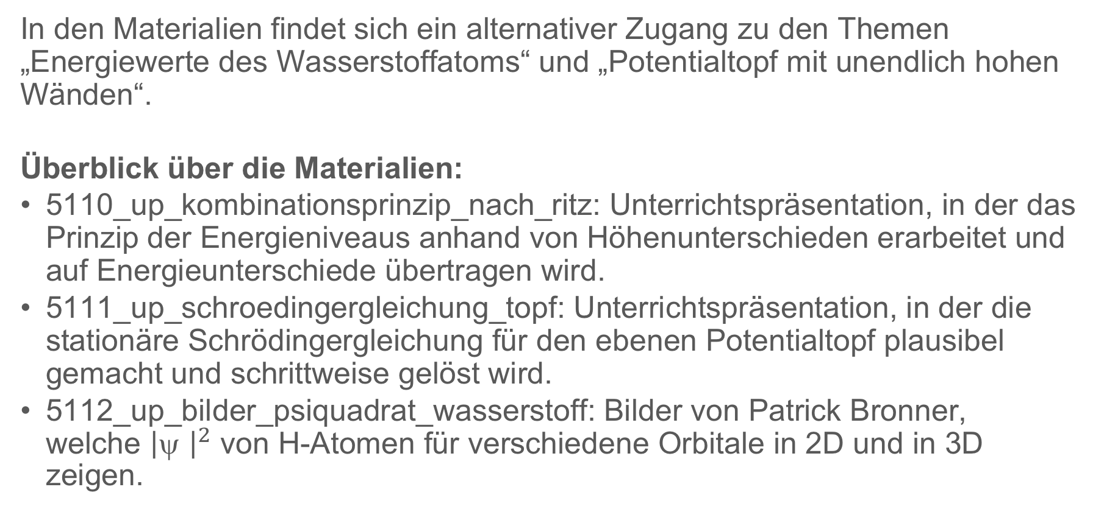
Alternativer Zugang
In den Materialien findet sich ein alternativer Zugang zu den Themen „Energiewerte des Wasserstoffatoms“ und „Potentialtopf mit unendlich hohen Wänden“.
Überblick über die Materialien:
5110_up_kombinationsprinzip_nach_ritz: Unterrichtspräsentation, in der das Prinzip der Energieniveaus anhand von Höhenunterschieden erarbeitet und auf Energieunterschiede übertragen wird.
5111_up_schroedingergleichung_topf: Unterrichtspräsentation, in der die stationäre Schrödingergleichung für den ebenen Potentialtopf plausibel gemacht und schrittweise gelöst wird.
5112_up_bilder_psiquadrat_wasserstoff: Bilder von Patrick Bronner,
welche ${\left|\text{ }\right|}^{2}$ von H-Atomen für verschiedene Orbitale in 2D und in 3D zeigen.
Nur für Lehrkräfte, kein Einsatz im Unterricht!

Slide 34
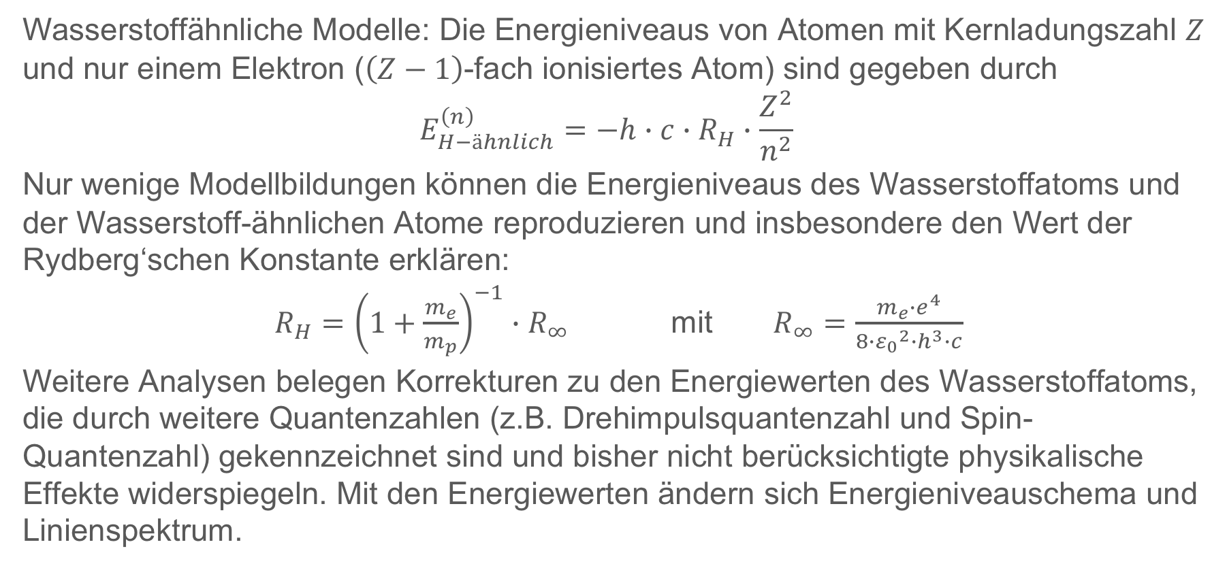
Ausblick Atommodelle (LF)
Wasserstoffähnliche Modelle: Die Energieniveaus von Atomen mit Kernladungszahl $Z$ und nur einem Elektron ($\left(Z−1\right)$-fach ionisiertes Atom) sind gegeben durch
$$E_{H−ähnlich}^{\left(n\right)}=−h∙c∙R_{H}∙\frac{Z^{2}}{n^{2}}$$
Nur wenige Modellbildungen können die Energieniveaus des Wasserstoffatoms und der Wasserstoff-ähnlichen Atome reproduzieren und insbesondere den Wert der Rydberg‘schen Konstante erklären:
$R_{H}={\left(1+\frac{m_{e}}{m_{p}}\right)}^{−1}∙R_{∞}$ mit $R_{∞}=\frac{m_{e}∙e^{4}}{8∙{ε_{0}}^{2}∙h^{3}∙c}$
Weitere Analysen belegen Korrekturen zu den Energiewerten des Wasserstoffatoms, die durch weitere Quantenzahlen (z.B. Drehimpulsquantenzahl und Spin-Quantenzahl) gekennzeichnet sind und bisher nicht berücksichtigte physikalische Effekte widerspiegeln. Mit den Energiewerten ändern sich Energieniveauschema und Linienspektrum.

Slide 35






Ausblick Atommodelle (LF/BF)
Die Energiewerte des Wasserstoffatoms jenseits von Bohr und Schrödinger:
Energie (nicht maßstabsgerecht)
n = 4
n = 3
?
$$j=\frac{3}{2}$$
n = 2
$$h∙2,5∙{10}^{9} MHz$$
$$h∙10950 MHz$$
$$h∙177 MHz$$
?
$$j=\frac{1}{2}$$
$$h∙1058 MHz$$
n = 1
F = 1
?
F = 0
Hauptstruktur
Bohr (1913)
Schrödinger (1926)
Feinstruktur
relativistische Effekte, insb. Spin
Dirac (1928)
Lamb-Verschiebung
Wechselwirkung mit Vakuumfluktuationen; Quantenelektrodynamik (1940er)
Hyperfeinstruktur
Wechselwirkung von Elektronenspin mit Kernspin (ab 1935)
Weitere Aufspaltungen bzw. Verschiebungen geben Hinweise auf unbekannte Physik
Bildquellen:
Dr. Sven Lübeck, Daniela Bednarski, CC BY 4.0

Slide 36
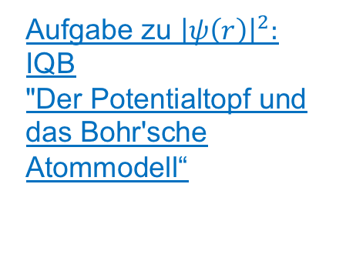


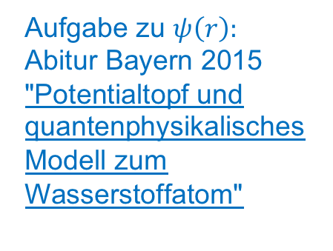
Ausblick Orbitale (LF)
Die Wellenfunktion $ψ$ (Orbitale) des Wasserstoffatoms sind durch Quantenzahlen charakterisiert und hängen vom Ort ab, z.B.
Aufgabe zu ${\left|ψ\left(r\right)\right|}^{2}:$
IQB
"Der Potentialtopf und das Bohr'sche Atommodell“
Radialer Anteil der Detektionswahrscheinlichkeits-dichte: ${\left|ψ\left(r\right)\right|}^{2}$
Radiale Detektionswahr-scheinlichkeitsdichte: ${4πr^{2}\left|ψ\left(r\right)\right|}^{2}$
Aufgabe zu $ψ\left(r\right):$
Abitur Bayern 2015
"Potentialtopf und quantenphysikalisches Modell zum Wasserstoffatom"
Bildquellen:
Dr. Sven Lübeck, CC BY 4.0
Notes:
Wichtig wäre es an dieser Stelle, die KuK darauf hinzuweisen, dass sowohl ${\left|ψ\left(r\right)\right|}^{2}$ als auch $ψ\left(r\right)$ betrachtet werden sollten.

Slide 37

Ausblick Mehrelektronensysteme (LF)
Bei Atomen mit mehr als einem Elektron sind die Wellenfunktionen komplexer als beim Wasserstoffatom.
Näherungsweise nimmt man an, dass sich die Elektronen auf wasserstoffähnliche Wellenfunktionen (Orbitale) gemäß dem Pauli-Prinzip verteilen, d.h. je zwei Elektronen können nicht in allen vier Quantenzahlen ($n,l,m,m_{S})$ übereinstimmen.
Die Elektronen-Zustände werden reihenweise nach aufsteigender Energie aufgefüllt. Daraus ergibt sich die aus der Chemie bekannte Schalenstruktur (K, L, M, … bzw. s, p, d, f, …) der Atomhülle mit den abgeschlossenen Schalen bei Edelgasen ($Z=2$, $Z=10$, $Z=18$, …):
Bildquellen:
Dr. Sven Lübeck, CC BY 4.0

Slide 38









Mögliche Vertiefung (LF)
Aus den Quantenzahlen ergibt sich die Struktur des Periodensystems. Gewinnbringende Verknüpfung zum Chemie-Unterricht.
m_{S}
Chem. Bezeichnung
n
l
m
Anzahl
1
$$±\frac{1}{2}$$
1s
2
0
0
2
0
0
$$±\frac{1}{2}$$
2s
2
1
-1, 0, +1
$$±\frac{1}{2}$$
2p
6
3
0
0
$$±\frac{1}{2}$$
3s
2
1
-1, 0, +1
$$±\frac{1}{2}$$
3p
6
2
-2, -1, 0, +1, +2
$$±\frac{1}{2}$$
3d
10
4
0
0
$$±\frac{1}{2}$$
4s
2
-1, 0, +1
$$±\frac{1}{2}$$
4p
6
1
2
-2, -1, 0, +1, +2
$$±\frac{1}{2}$$
4d
10
3
-3, -2, -1, 0, +1, +2, +3
$$±\frac{1}{2}$$
4f
14

Slide 39
Mögliche Vertiefung (LF)
H
He
n=1
K-Schale
Li
Be
B
C
N
O
F
Ne
n=2
L-Schale
Na
Mg
Al
Si
P
S
Cl
Ar
n=3
M-Schale
K
Ca
Sc
Ti
V
Cr
Mn
Fe
Co
Ni
Cu
Zn
Ga
Ge
As
Sr
Br
Kr
n=4
N-Schale
Rb
Sr
Y
Zr
Nb
Mo
Tc
Ru
Rh
Pd
Ag
Cd
In
Sn
Sb
Te
I
Xe
n=5
O-Schale
Cs
Ba
La
Hf
Ta
W
Re
Os
Ir
Pt
Au
Hg
Tl
Pb
Bi
Po
At
Rn
n=6
P-Schale
Fr
Ra
Ac
Rf
Db
Sg
Bh
Hs
Mt
Ds
Rg
Cn
Nh
Fl
Mc
Lv
Ts
Og
n=7
Q-Schale
Ce
Pr
Nd
Pm
Sm
Eu
Gd
Tb
Dy
Ho
Er
Tm
Yb
Lu
Th
Pa
U
Np
Pu
Am
Cm
Bk
Cf
Es
Fm
Md
No
Lr
Bildquellen:
Daniela Bednarski, CC BY 4.0
Notes:
Hinweise: hilfreich sind die grundlegenden Definitionen Perioden, Haupt- und Nebengruppen
Vorkenntnisse aus Chemie: Besetzungsreihenfolge der Schalen wurde farblich im PSE gekennzeichnet, aber noch nicht geklärt, warum die Nebengruppen so besetzt werden.

Slide 40
Mögliche Vertiefung (LF)
1s
1s
n=1
K-Schale
2s
2s
2p
2p
2p
2p
2p
2p
n=2
L-Schale
3s
3s
3p
3p
3p
3p
3p
3p
n=3
M-Schale
4s
4s
3d
3d
3d
3d
3d
3d
3d
3d
3d
3d
4p
4p
4p
4p
4p
4p
n=4
N-Schale
5s
5s
4d
4d
4d
4d
4d
4d
4d
4d
4d
4d
5p
5p
5p
5p
5p
5p
n=5
O-Schale
6s
6s
5d
5d
5d
5d
5d
5d
5d
5d
5d
5d
6p
6p
6p
6p
6p
6p
n=6
P-Schale
7s
7s
6d
6d
6d
6d
6d
6d
6d
6d
6d
6d
7p
7p
7p
7p
7p
7p
n=7
Q-Schale
4f
4f
4f
4f
4f
4f
4f
4f
4f
4f
4f
4f
4f
4f
5f
5f
5f
5f
5f
5f
5f
5f
5f
5f
5f
5f
5f
5f
Bildquellen:
Daniela Bednarski, CC BY 4.0
Notes:
Hinweise: hilfreich sind die grundlegenden Definitionen Perioden, Haupt- und Nebengruppen
Vorkenntnisse aus Chemie: Besetzungsreihenfolge der Schalen wurde farblich im PSE gekennzeichnet, aber noch nicht geklärt, warum die Nebengruppen so besetzt werden.
Man kann hier auf das Energieniveauschema aus Folie 37 zurückgreifen, wenn nötig.

Slide 41
Röntgenspektren (LF)
Experimentelle Bestimmung des kontinuierlichen Bremsspektrums und des diskreten charakteristischen Spektrums ist mit Schulröntgengeräten möglich.
Bildquellen:
Dr. Sven Lübeck, CC BY 4.0

Slide 42
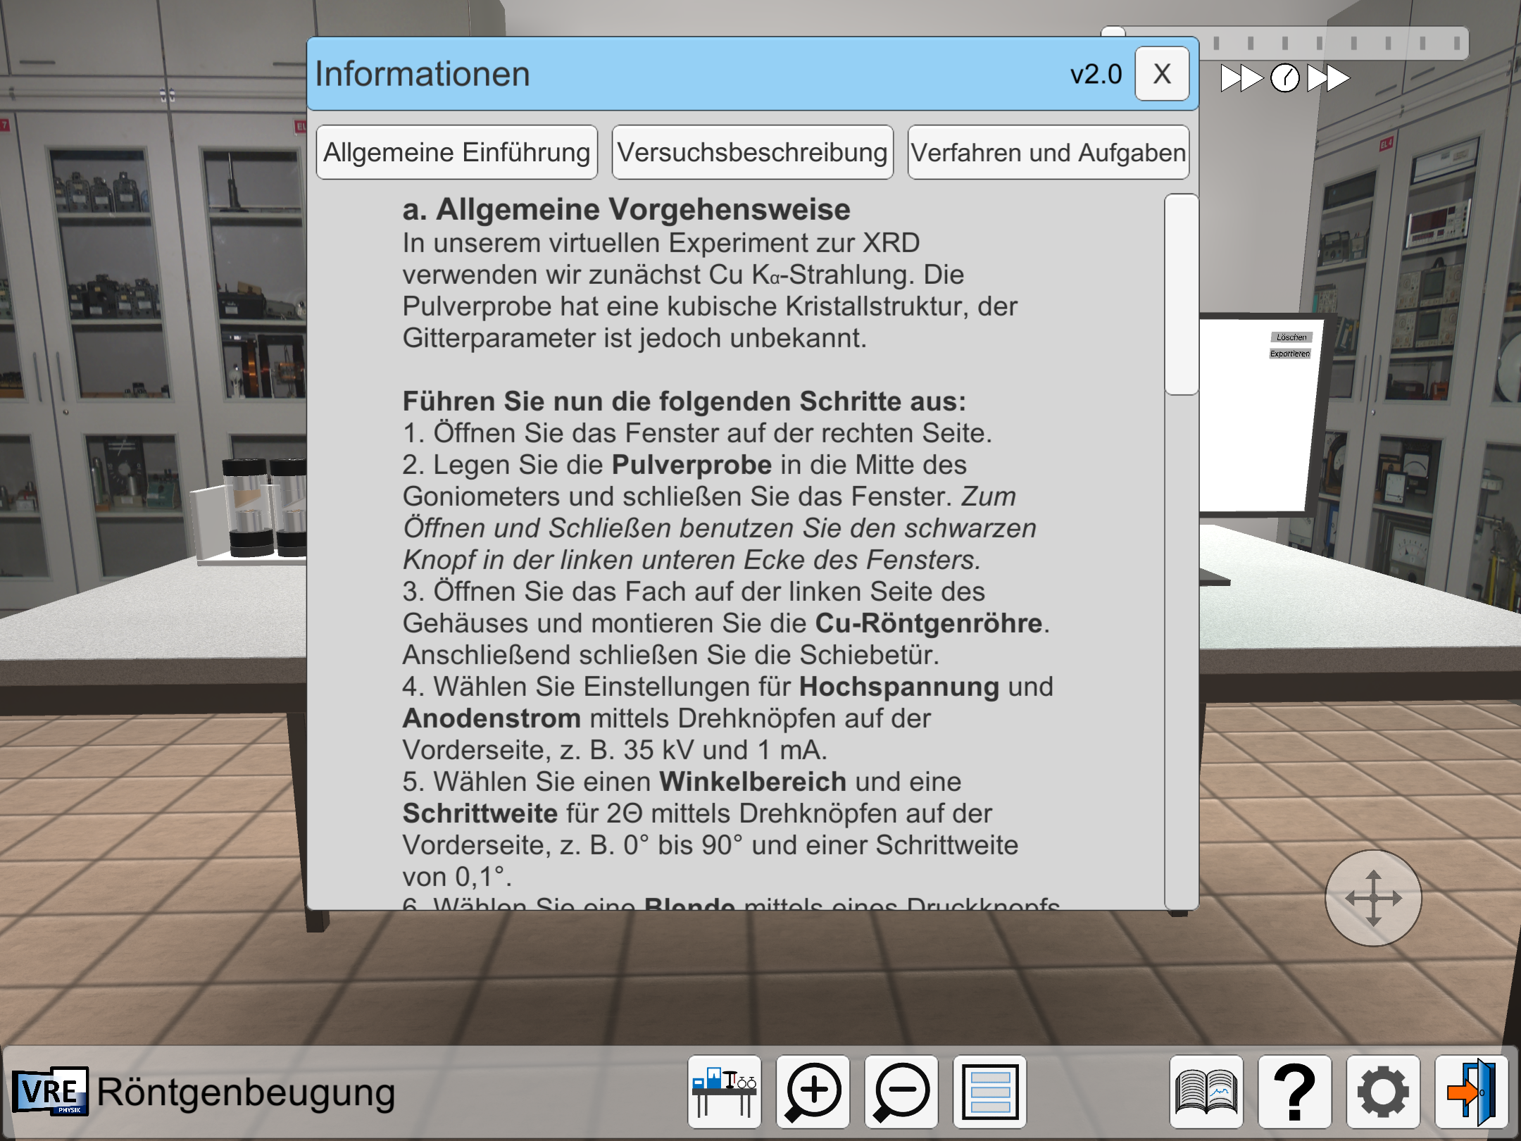
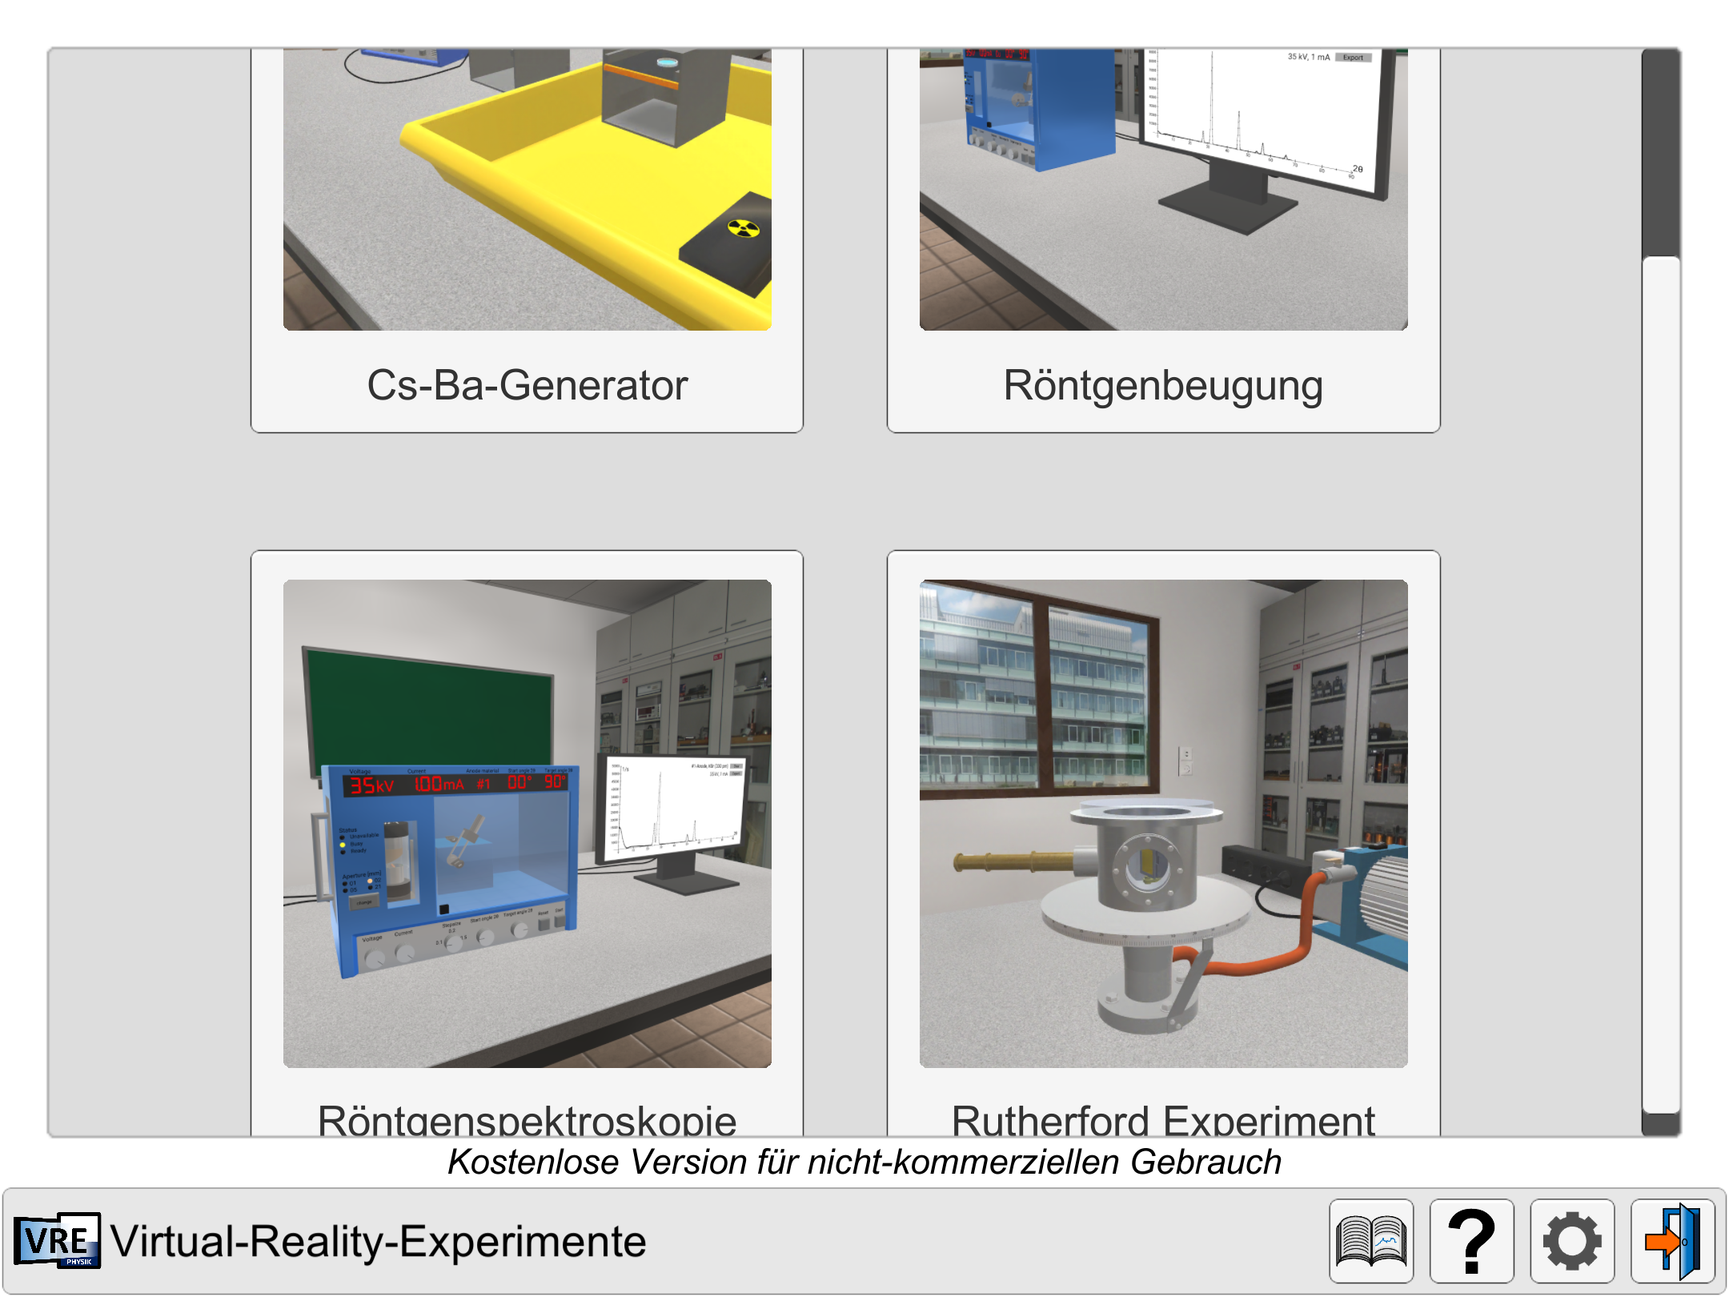
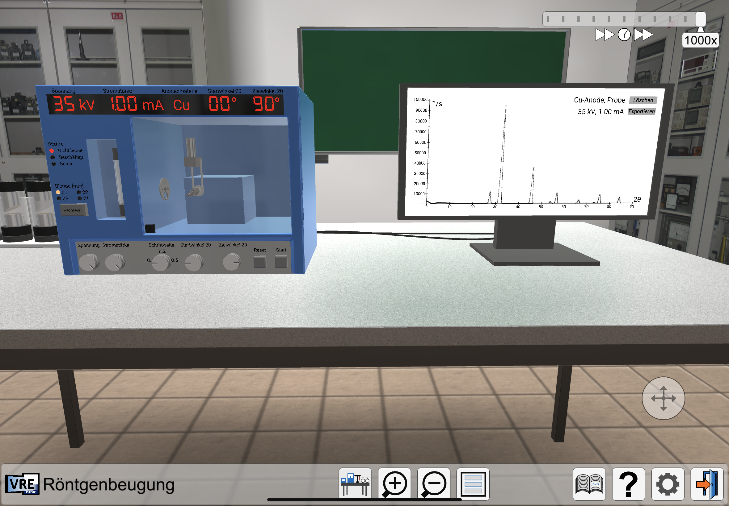
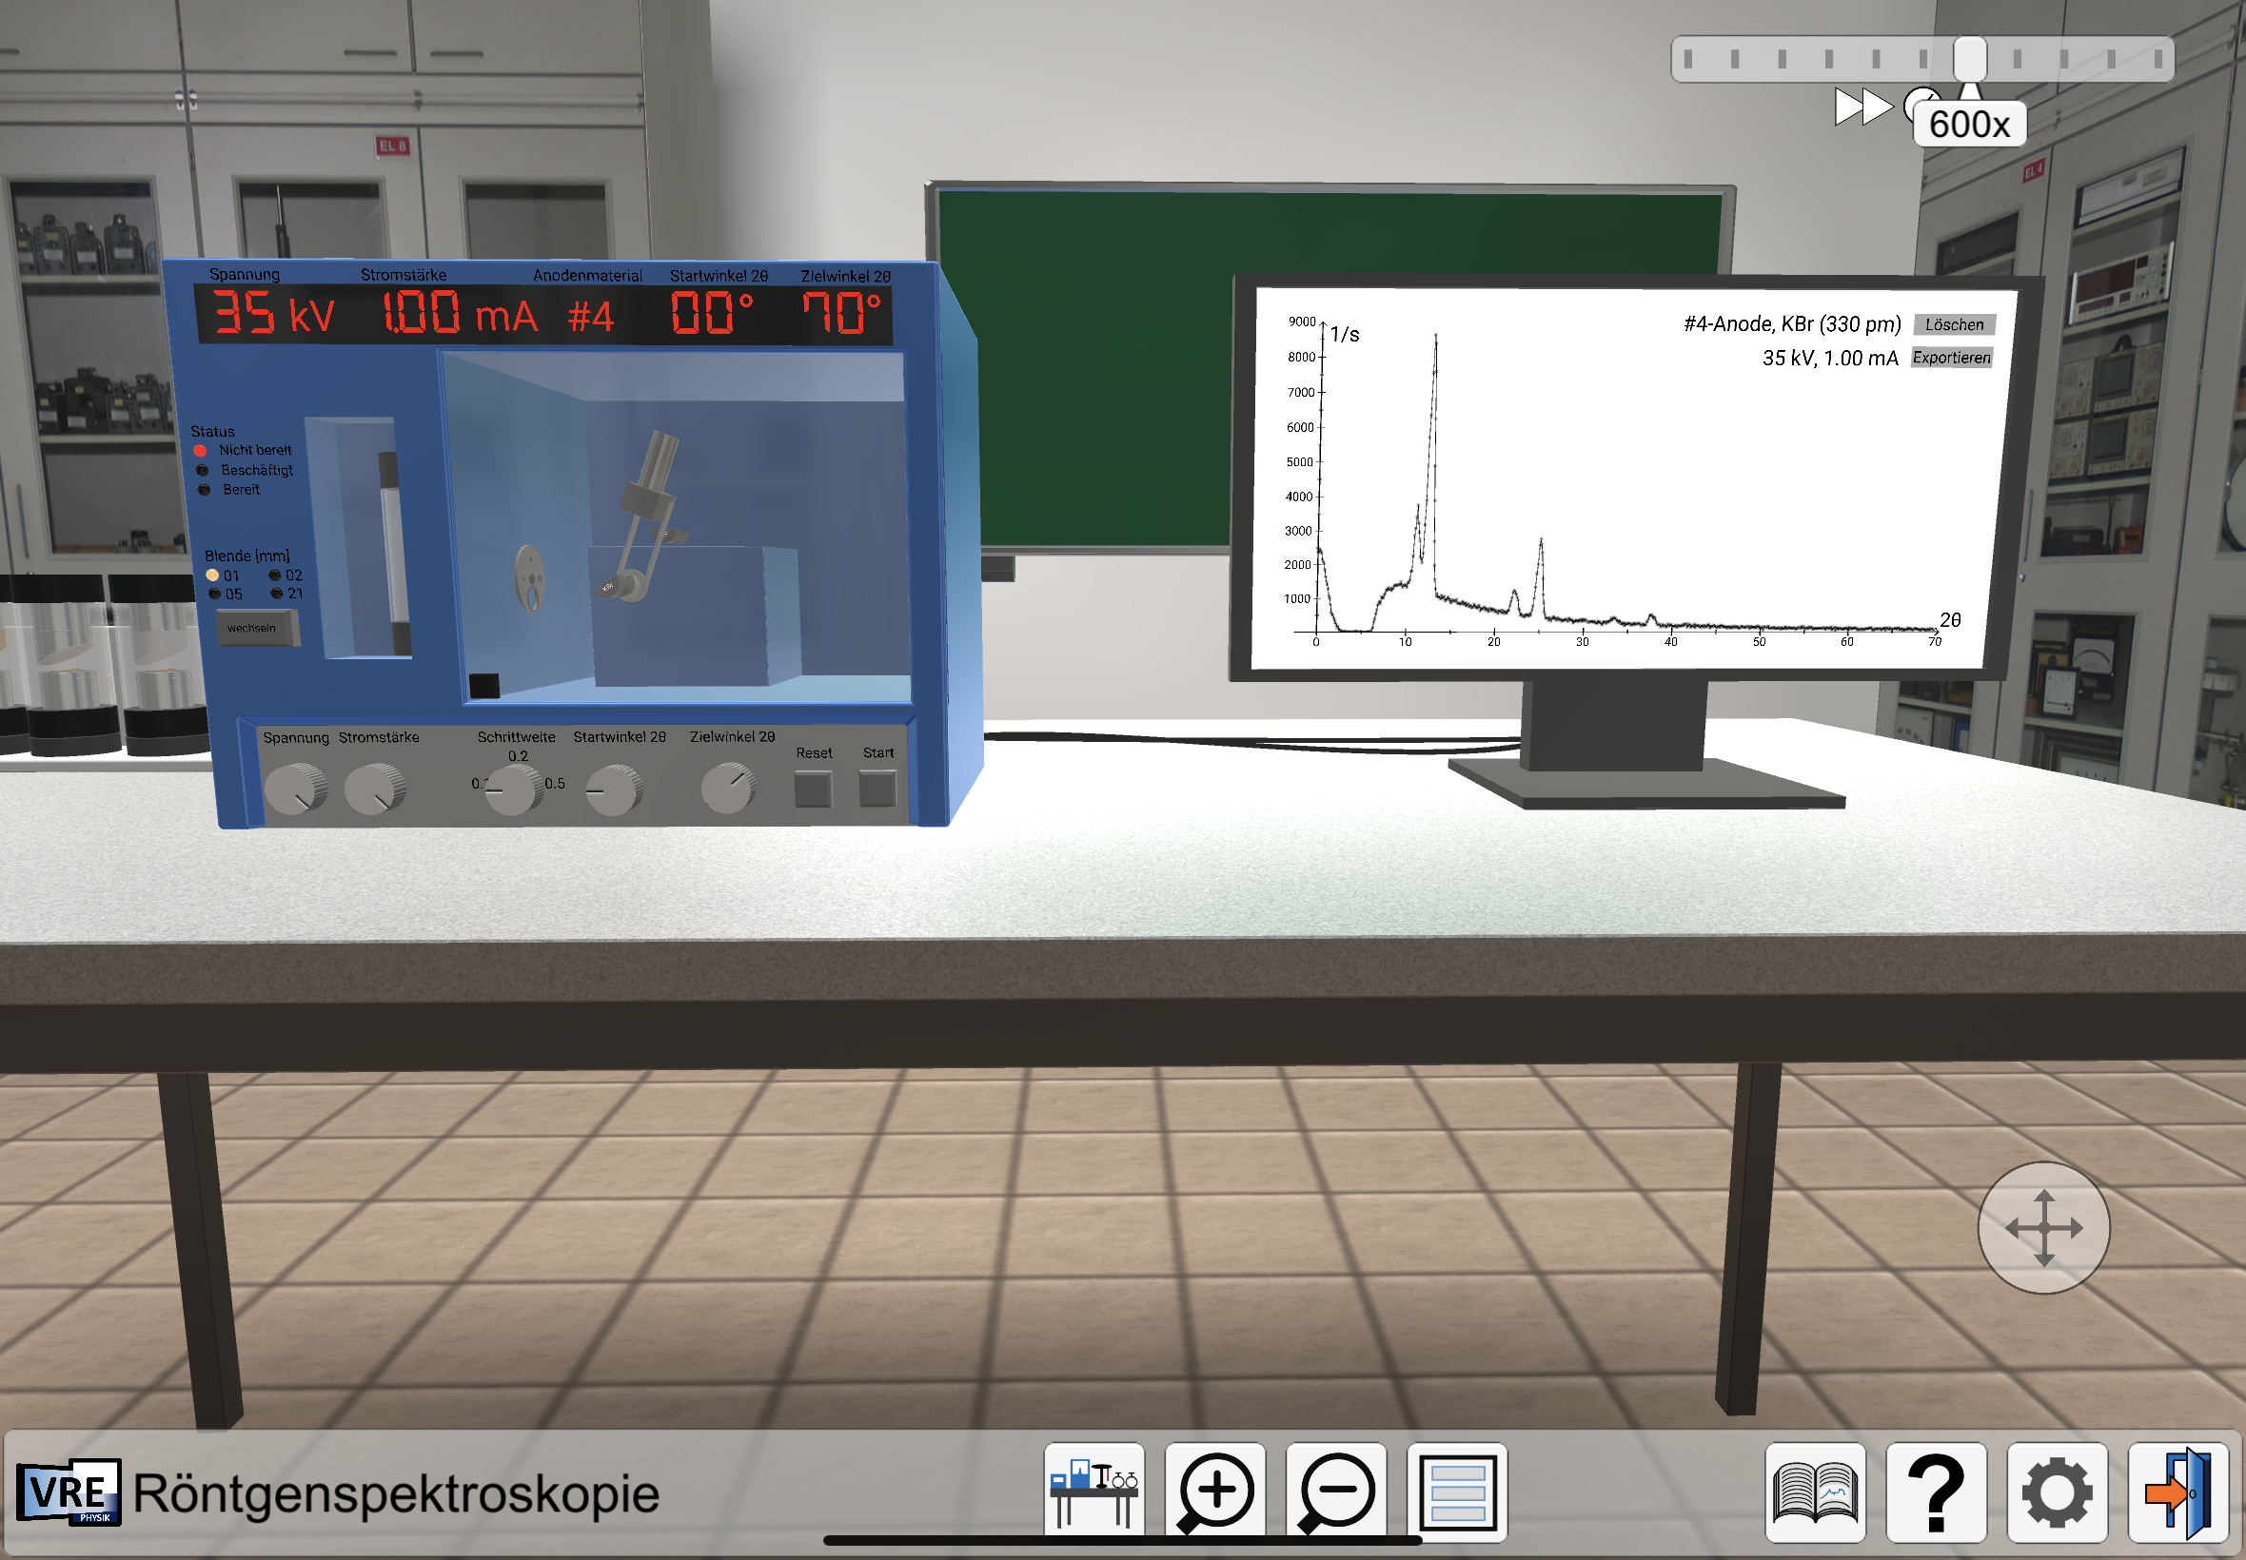
Röntgenspektren (LF)
Alternativ:
Virtual-Reality-Experimente der Uni Mainz zu Röntgenbeugung, Röntgen-Spektroskopie und zum Rutherford-Experiment
Bildquellen:
Screenshots (https://www.vre.uni-mainz.de), CC BY 4.0
Notes:
Die Apps sind über die Website der Uni Mainz (siehe Link) direkt auf Apple- und Android-Geräten installierbar.

Slide 43
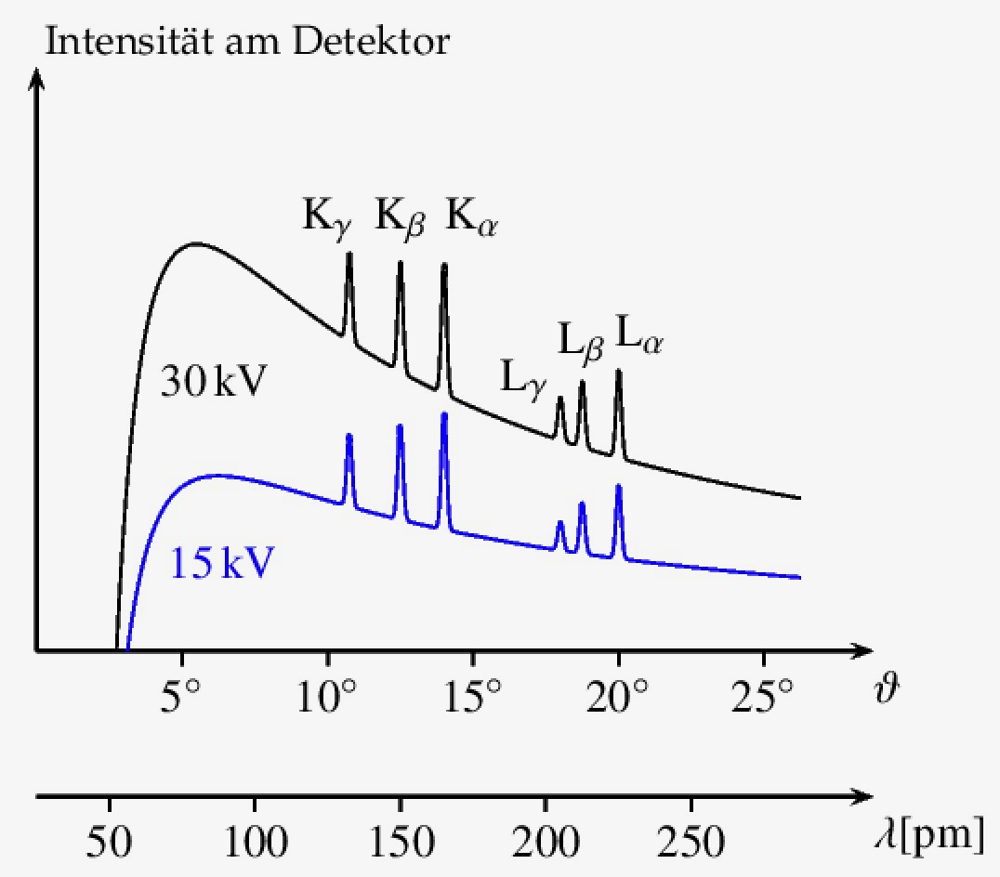


Aufbau Röntgen-Röhre (LF)
Röntgen-Röhre
Typische Messung
Detektor
Kontinuierliches Spektrum
Anode
Charakteristisches Spektrum
(charakterisiert Metall der Anode)
+
2$θ$
30 kV
Röntgen-
$$θ$$
-
Strahlung
Elektron
Kristall, drehbar
Blende
Abbremsung der Elektronen ist beschleunigte Bewegung
→ Abstrahlung elm. Wellen
Kathode
Glühdraht
Bildquellen:
Dr. Sven Lübeck, Daniela Bednarski, CC BY 4.0

Slide 44
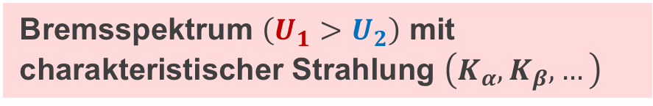
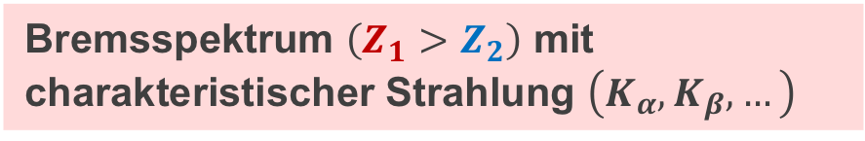
Röntgenspektren (LF)
Bremsspektrum $\left(U_{1}>U_{2}\right)$ mit charakteristischer Strahlung $\left(K_{α},K_{β}, …\right)$
Bremsspektrum $\left(Z_{1}>Z_{2}\right)$ mit charakteristischer Strahlung $\left(K_{α},K_{β}, …\right)$
Fachl. Hinweis: Duane-Hunt: $λ_{min}=\frac{h∙c}{e∙U}$ und Kramers: $I\left(λ\right)=I_{0}∙Z∙\left(\frac{λ}{λ_{min}}−1\right)∙\frac{1}{λ^{2}}$
Bildquellen:
Dr. Sven Lübeck, CC BY 4.0
Notes:
Die minimale Wellenlänge müssen die SuS können (Aufgaben zur h-Bestimmung), Kramers nur Hinweis für die KuK.

Slide 45

Röntgenspektren (LF)
Hinweis: In der Formelsammlung ist das Moseley‘sche Gesetz für den Spezialfall der $K_{α}$-Linien angegeben:
$$E_{K_{α}}=13,6 eV∙\frac{3}{4}∙{\left(Z−1\right)}^{2}$$
Aufgabe:
Abitur Bayern 2016:
Röntgenfluoreszenzanalyse (RFA)
Bildquellen:
Dr. Sven Lübeck, CC BY 4.0
Notes:
Hinweis: In der Abituraufgabe aus Bayern wird deutlich, dass im Abitur durchaus damit zu rechnen sein könnte, dass das Moseley‘sche Gesetz angewendet werden muss.

Slide 46
Röntgenspektren: Abi-Aufgabe NRW 2020
Die NRW-Leistungskurs-Aufgabe Beschleunigung von Elektronen behandelt im ersten Teil eine Elektronenröhre, im zweiten Teil ein Synchrotron, im dritten Teil einen Speicherring mit Strahlungsverlusten.
Der dritte Teil enthält die Aufgabe, in der die Entstehung der Bremsstrahlung in einer Röntgenröhre beschrieben werden soll.
Folgende Aspekte sollten in der Lösung angesprochen werden:
Die angelegte Spannung beschleunigt die aus der Kathode austretenden Elektronen.
In der Anode treffen die hochenergetischen Elektronen auf Metall.
Dort werden sie aufgrund der Ablenkung an den positiv geladenen Atomrümpfen beschleunigt.
Die Beschleunigung verursacht die Aussendung elektromagnetischer Strahlung, deren Frequenz im Bereichs der Röntgenstrahlung liegt.
Die Abstrahlung verursacht eine Abnahme der kinetischen Energie der Elektronen; sie werden abgebremst.
Beim Bremsvorgang kann Strahlung in beliebigen Energiemengen bis zur gesamten kinetischen Energie der Elektronen freigesetzt werden. Dies ist der kontinuierliche Anteil des Spektrums.
Nur für Lehrkräfte, kein Einsatz im Unterricht!

Slide 47
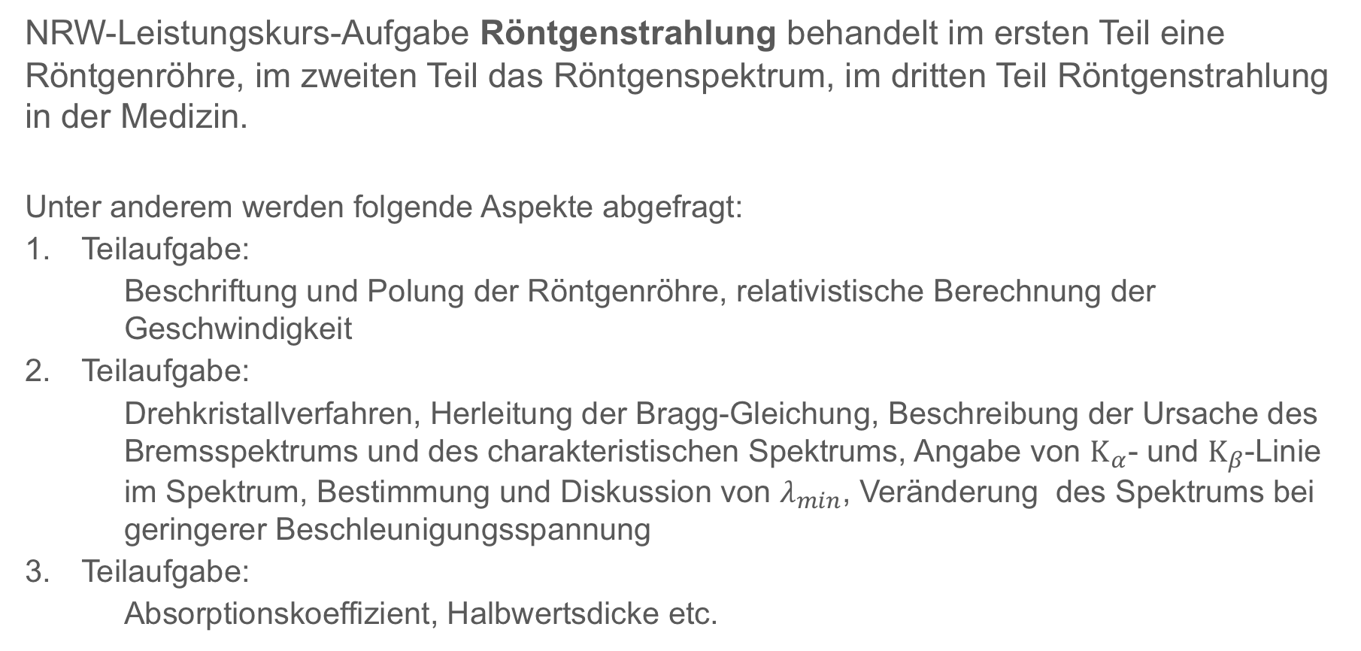
Röntgenspektren: Abi-Aufgabe NRW 2019
NRW-Leistungskurs-Aufgabe Röntgenstrahlung behandelt im ersten Teil eine Röntgenröhre, im zweiten Teil das Röntgenspektrum, im dritten Teil Röntgenstrahlung in der Medizin.
Unter anderem werden folgende Aspekte abgefragt:
Teilaufgabe:
Beschriftung und Polung der Röntgenröhre, relativistische Berechnung der Geschwindigkeit
Teilaufgabe:
    Drehkristallverfahren, Herleitung der Bragg-Gleichung, Beschreibung der Ursache des Bremsspektrums und des charakteristischen Spektrums, Angabe von $K_{α}$- und $K_{β}$-Linie im Spektrum, Bestimmung und Diskussion von $λ_{min}$, Veränderung des Spektrums bei geringerer Beschleunigungsspannung
Teilaufgabe:
    Absorptionskoeffizient, Halbwertsdicke etc.
Nur für Lehrkräfte, kein Einsatz im Unterricht!

